Slide 1

EFOP-3.6.1-16-2016-00023
„Kutatás-fejlesztési tevékenység megvalósítása az Eötvös Loránd Tudományegyetem szombathelyi kampuszán”
Innovatív vállalkozás menedzsment
Szombathely
1-4. előadás és szeminárium vázlata
Hallgatói kiselőadások szempontjai
Dr. Hegyi Barbara

Slide 2
Innovatív vállalkozás menedzsment (1.)
Szombathely, 2017. szeptember 29.
Dr. Hegyi Barbara
bhegyi@inf.elte.hu

Slide 3
A tárgy célja
- a szélesebb értelemben vett technológiai területhez kapcsolódó vállalkozási lehetőségek feltárásának, megismerésének elősegítése
- a megismert elméleti háttér elmélyítése közös elemzések, gyakorlati feladatok és esettanulmányok révén
-olyan áttekintés, amely nemcsak saját vállalkozás indítása esetén, hanem egy szervezet munkavállalójaként, vezetőjeként is hasznosítható és „előhívható” ismereteket biztosít
- aktív csoportmunkára épül

Slide 4
A tárgy teljesítése
- 40% aktív csoportmunkával teljesíthető
- 60% a szemeszter végén, egyéni előadás révén, amelynek szempontjai megadásra kerülnek, a közösen feldolgozott elméletek megértését és hasznosítási képességeit támasztják alá

Slide 5

Miért? Hova? Honnan?

Slide 6
Mai elméletek és feladatok
Az innovatív technológiára épülő vállalkozás fogalma, jellemzői – Entrepreneurship és „elsöprő innováció” , vállalkozó vs. technológiai vállalkozó, lehetőség és szükség vállalkozó
Kockázat és haszon összefüggései
A vállalkozásra ható kockázati és bizonytalansági tényezők
A vállalkozás külső és belső környezete – STEEPLE és SWOT elemzés
Vállalkozónak „lenni vagy nem lenni”? Miért buknak el az induló vállalkozások? – Kockázat, elbukás, újraindulás (TED videoanyag példák)
A sikeres vállalkozó karakterisztikája
A csapatmunka fogalma, jellemzői, A csapatmunka hatékonysága
EQ és kommunikáció a csoportban, a csoportmunka és a teljesítmény összefüggései
A csapatmunka „szabályai”
A kommunikáció fogalma, jelentősége, kommunikációs szűrők a szervezetben
A konfliktus és a verseny, a konfliktus és a teljesítmény összefüggései
Szeminárium: MTBI személyiségteszt- személyiségtípusok azonosítása a csapatmunkában és a vállalkozási attitűdökben
Szeminárium: Cégek külső és belső környezetének, valamint versenykörnyezetének elemzése csapat(ok)ban

Slide 7
Az innovatív technológiára épülő vállalkozás fogalma, jellemzői

Slide 8
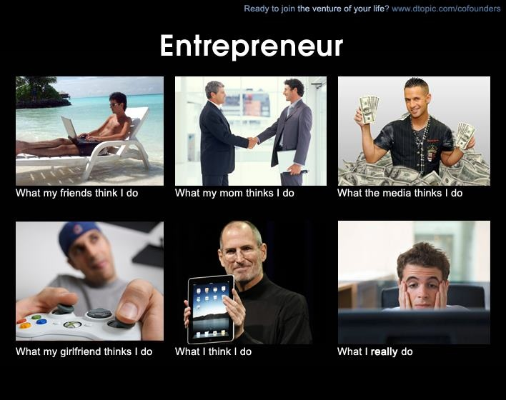
Kit tekintünk vállalkozónak?
Milyen különböző társadalmi felfogások léteznek?
Hogy határoznátok meg az innovatív vállalkozó fogalmát?
Forrás: I&E Basics blueprint

Slide 9
Vállalkozás- Entrepreneurship
A vállalkozó valamilyen problémát azonosít és annak megoldására sikeresen piacra vihető megoldást biztosít – egyedül vagy egy csapat részeként
A sikeres vállalkozó felismeri a piac és társadalom igényeit, hozzájárul a gazdaság növekedéséhez és munkahelyeket létesít, revitalizálja a gazdaságot
Ezeket a szervezeteket vállalkozásoknak vagy cégeknek hívjuk, az a gazdasági működés alapvető struktúráit alkotják
A kapcsolódó folyamat és jelenség a vállalkozás /entrepreneurship, amely egyedi hajtóereje a gazdasági működésnek

Slide 10

Az „elsöprő” innováció fogalma – Disruptive innovation
- az újonnan létrehozott vállalkozások fő forrásai az innovációra épülő termelékenységnek és egyben hozzájárulnak a gazdasági jólét megteremtéséhez
- az elsöprő innovációk többsége innovatív, kreatív és tehetséges vállalkozóktól származik
- az elsöprő innováció jelentősége abban áll, hogy az addig valamely probléma megoldására használt eszköz/szolgáltatás/termék helyett valami olyan újszerű jelenik meg, amely minden korábbi megoldást felülír, az életet egyszerűbbé, magasabb színvonalúvá teszi, átalakítja a fogyasztói társadalmat részben vagy egészben
- korábban elsöprő innovációnak tekinthető termékek voltak a telefon, az elektromosság, a robbanómotor?
Forrás: I&E Basics blueprint alapján

Slide 11
Az „elsöprő” innováció - Példák
Milyen mai, 21. századi példákat tudunk említeni?
Miben voltak egyediek és milyen változást hoztak?
Mi lehet a következő fordulat?
Hazai és külföldi példa?

Slide 12

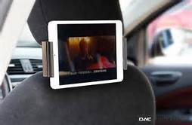
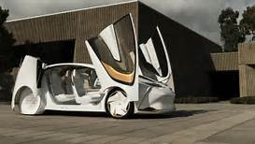
Technológia – vállalkozás - innováció
az új technológiai fogalma felöleli az új eljárásokat, módszereket, eszközöket és megoldásokat, folyamatokat, amelyek a kereskedelemben és az iparban is hasznosíthatók
az új technológiák jelentik az új cégek alapját, amelyekben a vállalkozó sikeresen tudja ötvözni az újszerű technológiai tudást és az egyedi üzleti megoldást a piaci siker érdekében – egyedi utat törve ezzel
ezek a technológiai cégek új, „eladható innovációkat” hoznak létre, amelyek később akár több területen, iparágban alkalmazást nyernek, új trendek épülnek rájuk

Slide 13
Vállalkozó vs. technológiai vállalkozó
- a techológiai vállalkozó új technológiai és üzleti megoldások sikeres kombinációjaként alkot piacképes terméket, ehhez képes hozzárendelni meglévő és új erőforrásokat megfelelő kombinációban és időben
- a vállalkozó újszerű folyamatok, kísérletezés (experimentation) révén jut el új megoldásokhoz, amely technológiai/tudományos értelemben új értéket jelentenek
- egy USA-beli felmérés szerint az új technológiai vállalkozások mindössze 33%-a létezik az első 3 év után, DE az ilyen kis cégek felelnek közvetlenül vagy közvetve az összes foglalkoztatás kb. 60%-áért
- hazai helyzet?
- melyek lehetnek az okok
Vonatkozó, későbbi fejezetekben bemutatandó elméletek:
→Idő
→ Erőforrások

Slide 14


A sikeres vállalkozó karakterisztikája
Mi a közös jellemzője a sikeres vállalkozóknak?
Teljesen különböző szakmai háttér, képzettség és tapasztalat, eltérő szakasz a karrierben, különböző életkor
a legjellemzőbb a 19 és 42 éves kor közötti vállalkozás alapítás
MIÉRT?

Slide 15
A sikeres vállalkozó karakterisztikája
A sikeres vállalkozó folyamatosan keresi a VÁLTOZÁST, arra lehetőségként teremt és kiaknázza azt.
A sikeres vállalkozó egyik jellemzője, hogy az azonosított problémára megoldást keres, a felmerült problémákban lehetőséget lát és a kihívásban új utakat fedez fel.
Személyes jellemzők közül a legfontosabbak :
  a kiemelkedő tudás és érdeklődés a megcélzott területen
  Eredmény-orientált, magabiztos, hatékony, bevállalja az elsőre nehéznek tűnő problémák megoldását is
  Kreatív és gyors döntéshozó
  Képes változó körülmények és potenciális kockázatok közepette megfelelő stratégiai akciókat tenni, alkalmazkodik a változásokhoz és kihasználja azokat
  Forrás: CBinsight alapján

Slide 16
Miért csapattal, miért ne egyedül?
nincs olyan ember, a legtehetségesebbek között sem, aki egyedül képes volna minden területen a legjobbat nyújtani
különböző szakmai háttérrel és tapasztalattal rendelkező csapattagok ki tudják egészíteni egymás tudását, együtt versenyképesebben tudnak reagálni
a megfelelő kombinációjú emberi erőforrás állomány az egyik legértékesebb eszköz a legváltozóbb gazdasági körülmények és megváltozott piaci pozíciók esetén is
kiváló vezetői és kommunikációs képességek szükségesek a változó körülmények között a csapattagok megtartásához, motiválásához és a megfelelő stratégiai irányok szerinti folyamatok fenntartásához
Vonatkozó, későbbi fejezetekben bemutatandó elmélet:
→ Csapat

Slide 17
A „lehetőség” és a „szükség” vállalkozó (kényszervállalkozó) /opportunity vs. neccessity entrepreneur /
- nagyon fontos megkülönböztetni a vállalkozók e két típusát
- a „szükség” vállalkozó valamilyen módon arra kényszerül – munkanélküliség, kevés jövedelem, rossz földrajzi helyzet - , hogy vállalkozni kezdjen – egyszerűen nincs jobb lehetőség
- ezzel szemben a „lehetőség” vállalkozóra semmilyen kényszerítő erő nem hat, egyszerűen üzleti lehetőségek irányába mozdul el
- jellemző célok – önmegvalósítás, kihívás iránti vágy, nagyobb jólét…
- a „lehetőség vállalkozó” esetében a váltás kockázata és tranzakciós költsége is nagyobb – jellemzően valamilyen jó és biztos pozíciót és munkahelyet hagynak ott azért, hogy saját vállalkozási céljaikat elkezdjék megvalósítani
Melyik lehet sikeresebb?
Mely tényezők számítanak a leginkább a tekintetben, hogy mennyire „elsöprő” változást tudnak generálni?
Forrás: I&E Basics blueprint alapján

Slide 18
Kockázat és haszon
Kockázati és bizonytalansági tényezők
A vállalkozás környezete

Slide 19

Kockázat és haszon
- klasszikus vállalkozási elv szerint minél nagyobb haszonra, bevételre szeretne egy vállalkozó szert tenni, annál többet kell kockáztatnia
- a sikeres vállalkozó ismérve az is, hogy tudja menedzselni és csökkenteni a felmerülő kockázatokat és azzal arányos lehetőségeket is tud teremteni
- a vállalkozó a cég fejlődésének összes szakaszában megbecsüli a lehetséges kockázatokat és bizonytalansági tényezőket és úgy szervezi a cég működését és folyamatait, hogy azokat csökkenteni tudja
- ha tehát egy cég már sikeres, nem jelenti azt, hogy nincsenek bizonytalansági tényezői vagy nem érintik kockázatok

Slide 20
Induló vállalkozások és kockázatok
1. Technológiai kockázat: van elég kapacitás a fejlesztésre, valóban képes a tervezett fejlesztés megoldani az azonosított problémát?
2. Piaci kockázat: van fizetőképes kereslet a termékre? Megoldja a termék a célcsoport problémáit?
3. Csapat/szervezeti kockázat: fel tudod venni a megfelelő embereket? Tudod menedzselni az összes kihívás mellett a szervezetet:
4. Tőkekockázat: tudsz megfelelő mennyiségű tőkét biztosítani az induló vállalkozásod számára?

Slide 21


Kockázat, elbukás és újraindulás
- természetesen minden induló és működő vállalkozásnak célja a siker
- fontos kiemelni, hogy kockázat nélkül nincs siker
- tudni kell kezelni a sikertelen vagy kevésbé sikeres fordulatokat
- ha egy nagyon sikeres vállalkozást látunk, akkor gondoljunk arra, hogy valaki nagyon bátor döntést, döntéseket hozott a siker érdekében

Slide 22


Bizonytalanságot okozó tényezők típusai
Állam - kiszámíthatatlan, hogy a környezet hogyan változik
  Hatás - A környezetből fakadó bizonytalanságok szervezetre gyakorolt hatását nehéz megjósolni
  Válasz - Nehéz megjósolni, hogy a piacra lépésünk milyen hatást, milyen reakciókat vált ki a környezetből, a versenytársakból…
  Információtúltengés – a környezetből áradó releváns információk kiszűrésére és feldolgozására van szükség
  A folytonos változás az üzleti környezetben – globális, lokális, glokális hatások

Slide 23
A bizonytalanság forrásai
Piac | Szervezet | Gyártás | Szabályozás | Pénzügy
Vásárló | Képességek, tudás, tehetség | Gyártás | Kormány | Remélt megtérülés
Piac mérete | Tanulási képességek | Technológia | Regionális | Költségek
Elosztási csatornák | Pénzügyi stabilitás | Anyagok | Sztenderdek | Tőkebevonási lehetőségek
Versenytársak | Stratégia | Design | Iparági szabályok
Forrás: I&E Basics Blueprint alapján saját szerkesztés

Slide 24


Slide 25
A vállalkozás külső környezete

Slide 26
A vállalat környezete
A vállalkozás meghatározott közegben működik, amit összefoglaló néven környezetnek nevezünk.
A környezet vizsgálatára és elemzésére azért van szükség, mert egyfelől a környezet jelenti a vállalkozás működési feltételeit, másfelől a környezetben valósulnak meg a vállalkozás célkitűzései.
A vállalat környezetét, amelyben működik, jellege szerint kompetitív és általános környezetre szokás felosztani.

Slide 27
Általános és kompetitív környezet
A kompetitív környezet fogalmába a vállalat üzletágában tevékenykedő, vagy az üzletághoz közvetlenül kapcsolódó tényezőket soroljuk.
Az általános környezet kategóriája pedig azokat a tényezőket gyűjti egybe, amelyek nem részei a vállalat üzletágának, nem kapcsolódnak hozzá közvetlenül, mégis befolyásolják a vállalat működését.

Slide 28
Porter 5 tényezős modellje és az iparági verseny – Kompetitív környezet

Slide 29
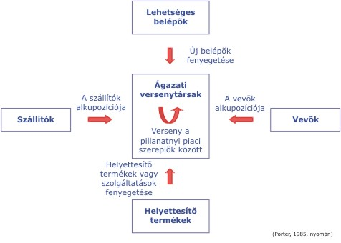
Marosán, 2001

Slide 30
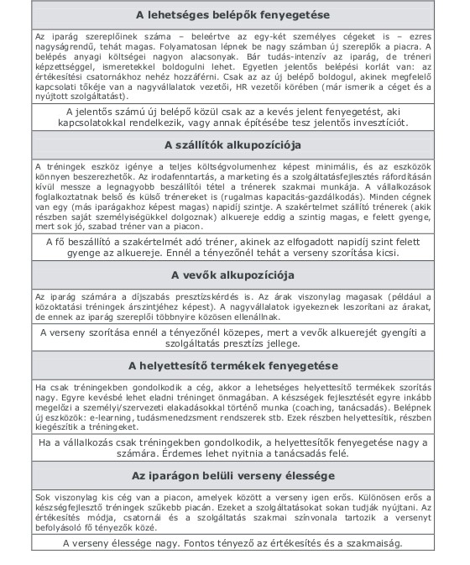
Forrás: Marosán, 2001 nyomán

Slide 31
A vállalat kompetitív környezete (Porter)
Az ábrán a nyilak ún. kompetitív erőket, azaz verseny- vagy alku-kényszereket jelképeznek, amelyekre vállalatunknak saját erejével reagálnia kell.
Hogyan fog hatni ránk az a vállalat, amely más iparágban működik, de terméke helyettesítheti a miénket?

Slide 32
A helyettesítő termékek kérdése
A más iparágakban működő, de a miénket helyettesítő termékeket kínáló vállalatok kompetitív ereje az a próbálkozás, hogy magukhoz csábítsák a mi vevőinket
pl. telefonálás helyett e-mail, koncert helyett CD vagy focimeccs, pulóver helyett hősugárzó, ajándék karóra helyett ajándék nyaralás stb.

Slide 33
A vállalat általános környezete – PESTEL* elemzés
* Szokásos STEEPLE modellként is említeni, ugyanazon tartalomra utal mindkét rövidítés, csak az elemzendő tényezők sorrendje más

Slide 34
Bevezetés
„A stratégiai menedzsment szakirodalmában használnak egy szemléletes hasonlatot annak a jelenségnek a leírására, amikor egy vállalat nem figyel oda tudatosan környezetének lassú, észrevétlen változására.”
Ez a „megfőtt béka” szindróma
Forrás: Rabi Sándor

Slide 35
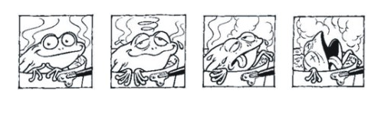
A megfőtt béka ☹
Forrás: Rabi Sándor

Slide 36
A megfőtt béka
„Ha egy békát beleteszünk egy forró vízzel teli edénybe – érzékelve a veszélyesen magas hőmérsékletet –, az azonnal kiugrik.
Ha viszont egy hideg vízzel telt edénybe helyezzük és fokozatosan melegítjük a vizet akár a forráspontig, a béka nyugodt marad és halálát leli a forró vízben.
A kísérletben a béka nem vette észre környezetének lassú, és hosszú távon gyökeres megváltozását.
A vállalkozások környezete is folyamatosan, sokszor alig észrevehető módon változik, és ezek a változások lassan ugyan, de alapjaiban változtathatják meg a vállalkozói környezetet.
Forrás: Rabi Sándor

Slide 37
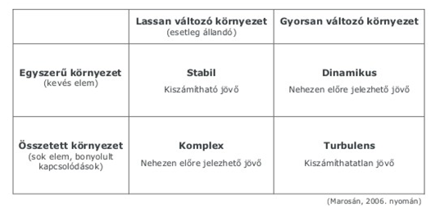
A vállalati környezet típusai

Slide 38

A vállalati környezet szintjei
Forrás: Rabi Sándor

Slide 39
A vállalat környezete
A PEST(EL)* elemzés egy olyan eszköz, amellyel egy vállalat makrokörnyezetét lehet leírni.
„Az elemzés során a vállalkozásra ható hosszabb távú környezeti tendenciákat vesszük számba és strukturáljuk,
- ezáltal megragadhatóvá, kiemelhetővé válnak azok a fontosabb tényezők, amelyek befolyásolhatják a stratégiai döntéseket.
Cél megtalálni a jelen és jövő fontos környezeti tényezőit, amelyek a vállalkozás szempontjából meghatározóak.”
* Szokásos STEEPLE modellként is említeni, ugyanazon tartalomra utal mindkét rövidítés, csak az elemzendő tényezők sorrendje más

Slide 40
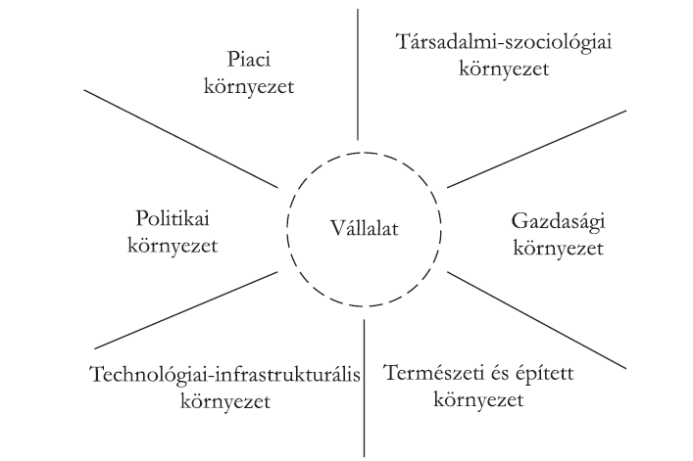
A PEST(EL) elemei
Political – Politikai
Economic – Gazdasági
Socio-cultural – Társadalmi
Technological – Technológiai
Environmental – Környezeti
Legal – Jogi
+Educational – képzési
+ Ethical - Etikai
Forrás: Szabó József (2006) Vállalati gazdaságtan, pp. 42.

Slide 41
A PEST(EL) elemzés
Lehetséges politikai elemek. A kormányzat stabilitása, politikai értékrendek változása, a törvényhozás és a parlament működése, társadalompolitikai célkitűzések, adópolitika, versenyjogi szabályok, környezetvédelmi szabályozás stb.
Lehetséges gazdasági elemek. Gazdasági ciklusok, kamat szintek, GDP és GNP trendek, infrastrukturális fejlesztések, infláció, munkanélküliség, családi jövedelmek változása, tőkemozgások alakulása, globalizáció stb.

Slide 42
Példák
Lehetséges társadalmi/kulturális elemek. Demográfiai változások, a képzettségi szintek alakulása, társadalmi mobilitás, életmódbeli változások, életstílus, munkához való viszony, a fogyasztási szokások változása, vallási csoportok hatása stb.
Lehetséges technológiai elemek. Új felfedezések és technológiák, kormányzati fejlesztési politikák, K+F kiadási szintek, a technológia átvétel mértéke és szabályozása, a technológiai infrastruktúra változása stb.

Slide 43
Példák
A jogi környezet elemzése a politikai tényezők (pl. versenyjog) hatásának részletesebb vizsgálatára terjed ki
A környezeti tényezők között a vállalat természetes környezettel való kapcsolatát vizsgáljuk
Etikai megfontolások, esélyegyenlőség, kulturális különbségek
Képzés: a folyamatosan fejleszthető munkafolyamatok és a jobban motivált munkatársak megtartása érdekében

Slide 44
PEST(EL) elemzés a gyakorlatban
„Az elemzéshez képezhetünk kis munkacsoportot, amely épít a résztvevők tudására.
A résztvevők lehetnek a vállalaton belül rendelkezésre álló, szakértelemmel bíró munkatársak, de támaszkodni lehet külső szakértők ismereteire is.
A csoport célja először, hogy minél több konkrét hatótényezőt felkutasson.
Ezt követően ki kell emelni azt a 12-16 tényezőt, amelyek szerepe meghatározó lehet a vállalkozás jövője szempontjából.
Azonosítani és minősíteni kell a várható trendeket, majd meg kell becsülni a vállalkozásra várhatóan gyakorolt hatásukat.
A PEST(EL) elemzés kimenete egy lista, amely tartalmazza a vállalkozásra ható fontos tendenciákat.
Ezeket figyelembe kell vennie a vállalkozásnak az alkalmazkodási folyamatban.
A PEST(EL) elemzés eredménye a stratégia megalkotásának egyik bemenetét képezi.”
(Szabó, 2006)

Slide 45
A vállalat szűk környezete: SWOT elemzés

Slide 46
A SWOT elemzés
A SWOT elemzéssel feltérképezhetjük egy piac, iparág, üzlet, termék, szolgáltatás stb. piaci életképességét, illetve megismerhetjük, hogy mely feladatok a legfontosabbak stratégiai szempontból.
A SWOT egy angol mozaikszó, 4 szó kezdőbetűiből áll össze:
Strengths - erősségek
Weaknesses - gyengeségek
Opportunities - lehetőségek
Threats - veszélyek

Slide 47
A SWOT elemzés*
Gyengeségek: belső tényezők: olyan dolgok, amik nem jól működnek, de lehet rá befolyás, hogy jobb legyen.
Erősségek: belső tényezők: pozitív dolgok, amik jól működnek és lehet rá befolyás, hogy még jobban működjenek.
Lehetőségek: külső tényezők: olyan adottságok, amelyeket nem tudunk befolyásolni, de kedvezőek, és rájuk építve kihasználhatjuk az erősségeinket.
Veszélyek: külső tényezők: olyan korlátok, negatív tényezők, amelyeket nem tudunk befolyásolni, és csökkentik a siker esélyeit, kockázatot is jelentenek.
* a magyar rövidítés alapján GYELV elemzésként is szokás hivatkozni a modellre

Slide 48
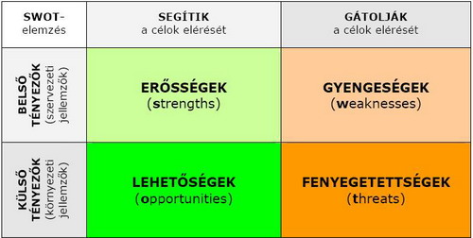
A SWOT elemzés
(Szabó, 2006)

Slide 49
Vállalkozónak „lenni vagy nem lenni”?
Miért érdemes vagy nem érdemes vállalkozónak lenni?
- pro és kontra érvek gyűjtése
https://www.youtube.com/watch?v=FU7TvpvVHWw

Slide 50
Miért buknak el az induló vállalkozások?
https://embed-ssl.ted.com/talks/bill_gross_the_single_biggest_reason_why_startups_succeed

Slide 51
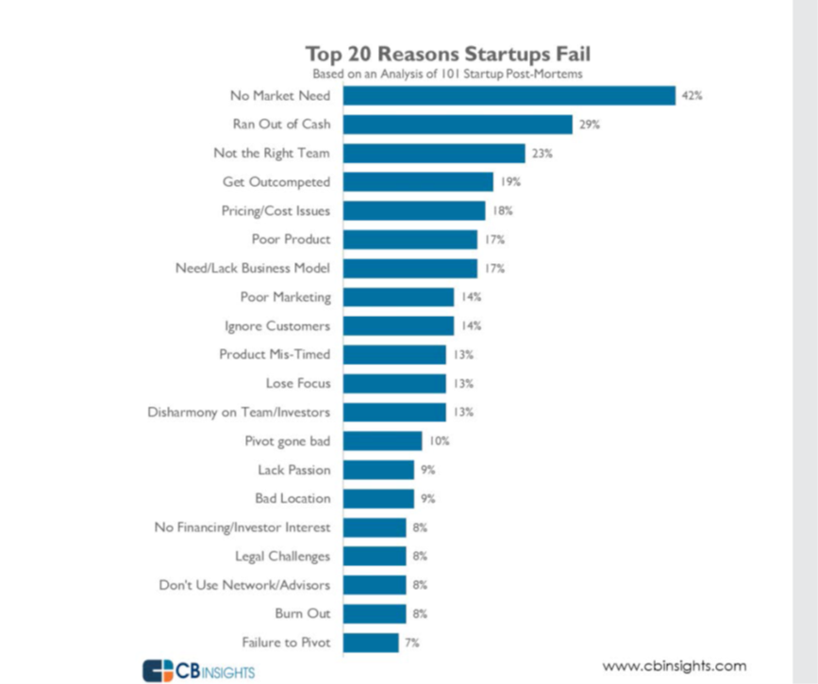
Miért buknak el az induló vállalkozások?

Slide 52
Személyiség tesztek: az MTBI teszt
Forrás: http://mbti.tarhely.biz/tipusok alapján

Slide 53
MBTI (Myers-Briggs Típus Indikátor)
Az MBTI a személyiség tipológiai különbségeinek feltárására, megismerésére, megértésére alkalmas eszköz,
könnyen felismerhetővé teszi számunkra azokat a látszólag véletlenszerű, de valójában személyiség preferenciákon alapuló, gyakran zavarba ejtő viselkedésmintákat, melyek hozzájárulnak napi interakcióink sikeréhez vagy kudarcához.
USA-ban ezt a tesztet alkalmazzák a továbbtanulási tanácsadásnál

Slide 54
MBTI (Myers-Briggs Típus Indikátor)
Személyiségünk egyedisége ellenére működnek mintáink: vannak akikkel pillanatok alatt egymásra hangolódunk, és vannak, akikkel ez tovább tart.
Sokszor tapasztaljuk az emberekkel való kapcsolatunkban, hogy vannak, akik hasonlóképpen, mások szinte érthetetlenül másként közelítenek meg kérdéseket, mint mi.
Ezeknek az azonosságoknak és különbségeknek persze sokféle forrásuk van. Ezek közül az egyik - jól megragadható ,az irányultságokban és mentális folyamatokban megmutatkozó velünk született preferenciák..
Forrás: http://mbti.tarhely.biz/tipusok alapján

Slide 55
A teszt fontossága
Megmutatja, hogy milyen területen lehet az illető sikeres és elégedett a munkában
Az eredmény megmutatja a tanulási stílust
Segíthet a munka során adódó problémák kezelésében

Slide 56
Példák
Jelenleg a felvételi folyamatban az alábbi cégek alkalmazzák például:
AstraZeneca
Courtyard by Marriott
Hewlett-Packard
Johnson Controls
Marriott
MasterCard
Michelin
Wachovia Bank
US Military

Slide 57
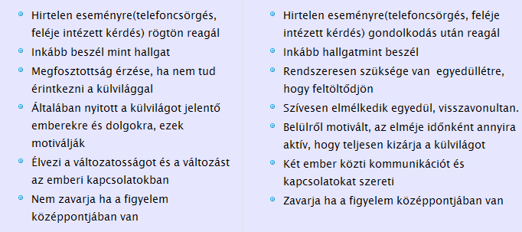
1. kérdés
E
I

Slide 58
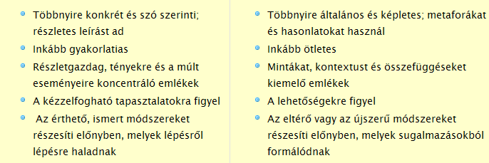
2. kérdés
S
N

Slide 59
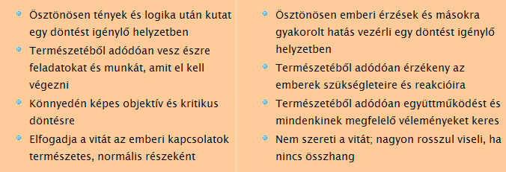
3. kérdés
T
F

Slide 60
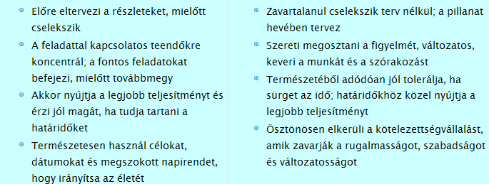
4. kérdés
J
P

Slide 61
Az Extravertált (E)
Személy figyelmét elsősorban a környezetében lévő tárgyak, személyek, események kötik le.
Az fokozza, növeli lendületét, amikor hat a környezetére, megerősíti súlyát, elismertségét.
Kezdeményezi és fenntartja a környezettel való sokféle kapcsolatot, az aktivitást.

Slide 62
Az Introvertált (I)
Személy számára a fő működési terület belső világának fogalmai és gondolatai között van.
A tartós, maradandó fogalmak, ezek kimunkáltsága fontosabbak, mint a külső, múlandó események,
szívesen szemlélődik, elmélkedik egyedül, visszavonultan.

Slide 63
Megítélő (J)
Az a személy, aki a külvilág felé inkább a döntéshozatallal, a szelekcióval, keretek megteremtésével, az eredmények keresésével fordul.
Előnyben részesíti az idejekorán hozott döntést a bővebb információ alapján hozott, de későbbi döntésnél.
Tervez és követi tervét.
A J preferenciájú személy gyakran tűnik szervezettnek, eltökéltnek, mások számára merevnek.

Slide 64
Észlelő (P)
Az a személy, aki szívesebben gyűjti minél teljesebb körűen az információt.
Tendenciájában nyitott, érdeklődő és kíváncsi.
Viselkedését a spontaneitás, alkalmazkodás, az új események, befogadható információk iránti nyitottság jellemzi.
A P preferenciájú személy gyakran tűnik rugalmasnak, másokra ráhangolódónak és alkalmazkodónak, mások számára kiszámíthatatlannak.

Slide 65
ÉRZÉKELŐ (S)
Az a személy, aki észlelése során az érzékelést részesíti előnyben, jobbára a kézzelfogható tapasztalatokra törekszik.
A reális, érzékszervileg megragadható létező a számára valóságos.
Az érzékelő azt tudatosítja elsősorban, ami a múltban és a jelenben történt, történik.
Élvezi a jelen pillanatot, realista, jó a részletek megfigyelésében, és azokra emlékezik is.

Slide 66
INTUITÍV (N)
Az a személy, aki észlelésében a lehetőségek, az összefüggések, a többértelmű jelentések megragadására törekszik.
Jung szerint ez a típus észlelésében a „tudattalan” utat követi.
Hirtelen jön, valami „bekattan”, vagy egy felfedezés, ráismerés formájában jelenik meg a jelentés.
Az intuitív észlelő világa a jelenben érzékelhetőn túlmutató világ, beleértve a lehetséges jövő eseményeit, az elvont összefüggéseket.

Slide 67
Gondolkodó (T)
A gondolkodó funkció kapcsolja össze az okot az okozattal, és képez logikai rendet közöttük.
Azok esetében, akiknél a döntéshozatal elsődleges alapja a személytelen logikán alapuló gondolkodás, jellemzően társul: az elemzés, kritikusság, pártatlanság, tárgyszerűség.
Döntéseiket elsősorban ezek alapján hozzák meg.

Slide 68
Érző (F)
Az érző funkció a személyes vonzás és taszítás alapján működik.
Az e mentális folyamat alkalmazását kedvelő személy a döntés végeredményét az emberekre tett hatásuk szerint értékeli.
Az érző a személyes értékeit tekinti döntései alapjának.
Jobban érdekli az ember, mint a feladat maga.
Igénye a harmónia, a csatlakozás, befogadottság, az egyetértés.

Slide 69
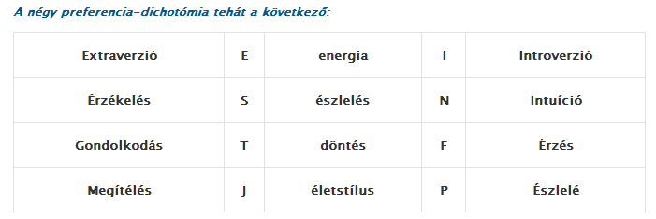
Összefoglalás
Forrás: http://mbti.tarhely.biz/tipusok alapján

Slide 70
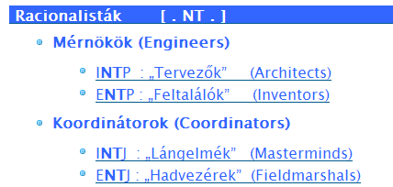
Kiértékelés

Slide 71
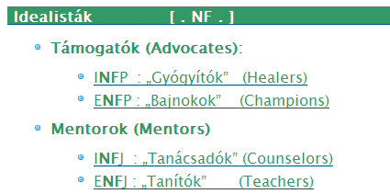
Kiértékelés

Slide 72
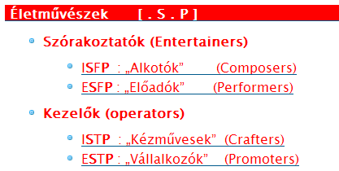
Kiértékelés

Slide 73
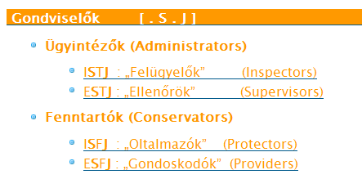
Kiértékelés

Slide 74
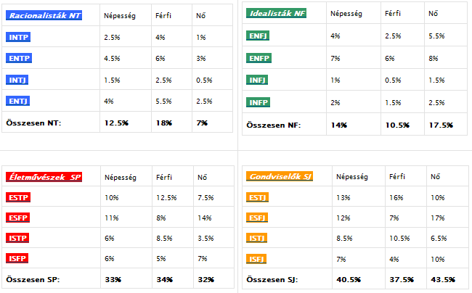
Személyiségtípusok gyakorisága

Slide 75
Személyiség típusok és munka
http://www.personalitypage.com/html/careers.html
http://mbti.tarhely.biz/tipusok

Slide 77
A szervezet - Csoport - Csoportmunka

Slide 78
A csoport
Csoportról akkor beszélünk, ha két vagy több, csoportot alkotó egyén között kommunikáció és interakció figyelhető meg.
Egymásra hatás nélkül nincs csoport, legfeljebb személyek együttese.

Slide 79
Igaz-e az állítás?
„A csapatmunka hatékonyabb, kreatívabb, mintha egyének külön-külön próbálkoznának.
Ha összeállítunk egy csapatot, az abban résztvevők hatékonyan fognak dolgozni, jó lesz az együttműködés, együtt jó döntések születnek, kreatívabb lesz a folyamat.”

Slide 80
A csapat, vagy csoport hatékonysága
A csapat valóban lehet több szempontból produktívabb, de ez nem szükségszerűen következik be.
Számos olyan összetevő van, amelyre oda kell figyelni ahhoz, hogy a csapat többlete kijöjjön.
Melyek lehetnek ezek?

Slide 81
A hatékonyság feltételei – vezetői tréningek alapján
Első helyen leggyakrabban az szerepel, hogy a csapatnak legyen célja. Többször elhangzott tréningen: „A cél határozza meg a csapatot!” A célok tisztázása valóban nagyon fontos.
Legtöbbször a második helyre kerül, hogy a csapatban az adottságok és képességek a feladat igényeinek megfelelően legyenek jelen.
(Rabi Sándor alapján)

Slide 82
A hatékonyság feltételei – vezetői tréningek alapján
„A csoportban mindenki ismeri a szerepét, erre közös megegyezés van” – rendkívül fontos elem. Mindenki értse a szerepét, ismerje a felelősségét, hatáskörét.
A csoport irányítása „magas színvonalú”. A legtöbbször kell vezető. Személyére, szerepére nem csak formális, hanem informális megegyezés kell a csapaton belül – elfogadják.
(Rabi Sándor alapján)

Slide 83
A hatékonyság feltételei – vezetői tréningek alapján
A csapat rendszeresen vizsgálja saját működését. Tekintsen rá a belső nehézségekre, tanuljon a megértettekből, és változtasson, ha szükséges.
A támogatás és a bizalom kultúrája legyen jelen. Bízzanak annyira egymásban, hogy felfedjék akár saját gyengeségeiket is.
A döntéshozatalnál az együttműködést és a konstruktív konfliktusokat is felhasználják.
(Rabi Sándor alapján)

Slide 84
Igaz-e az állítás?
„A csoport legfontosabb jellemzője, hogy kialakul a gondolkodásmódnak egy olyan belső rendszere, mely befolyásolja, alakítja a tagok véleményét, viselkedését.
A csoport új tagot akkor fogad be, ha az a közös értékrendet elfogadja.”

Slide 85
A csoport hatékonysága
A csoportszabályozás legfontosabb eleme az internalizáció, az egyének arra irányuló törekvése, hogy gondolkodásrendszerét a csoporthoz igazítsa.
A munkatársakkal való huzamos együttlét hatással van az új munkatárs észleléseire, hiedelmeire, szellemi beállítottságára, viselkedésére, modorára.
Minél inkább felismeri az érdekazonosságot, annál inkább nyitottabbá válik csoport befolyására.
A csoport hatékonyságát tevékenységének végeredményével mérhetjük.
(Tosi és tsi alapján)

Slide 86
A csoportnormák
A legtöbb csoport kifejleszt specifikus szabályozókat is.
A csoporton belül elfogadott konkrét szabályokat, informális követelményeket csoportnormáknak nevezzük.
Ezek tájékoztatják a tagokat arról, hogy mi az elvárás velük szemben, hogyan kell viselkedniük.
A normák között megjelenhetnek az elvégzendő munkára, a javadalmazásra, az előrejutási-fejőldési lehetségekre, a munkahelyi viselkedés szabályaira vonatkozó elemek is.
(Tosi és tsi alapján)

Slide 87
A normákhoz való alkalmazkodásnak formái
Aktív lázadó: az ilyen beállítottságú munkavállaló sem az irányadó, sem a periférikus normákat nem hajlandó elfogadni
Konformista: a „legkönnyebb eset”, aki minden – a szervezetben fellelhető – normaelemet elfogad
Kreatív individualista: a normáknak csak egy részét – irányadó normák – elfogadó munkavállaló, aki ezek betartása mellett független mozgásteret alakít ki magának.

Slide 88
Igaz-e az állítás?
„A csoporthoz tartozás előny a tagok számára, mert többletlehetőséget biztosíthat tagjainak egyéni fejlődésükhöz.
A csoportban felhalmozott tudás, tapasztalat az interakciók során az egyének képességeinek folyamatos növelését teszi lehetővé.

Slide 89
A csoportmunka eredményei (Tosi és társai szerint)
a termelékenység,
a megelégedettség,
a biztonság,
a vonzerő és megtartóképesség növekedése,
a tanulás és növekedés.

Slide 90
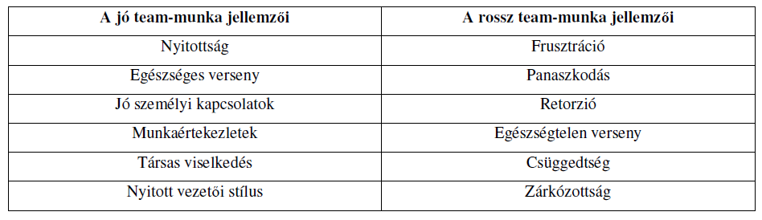
Jó és rossz csoportmunka
(Tosi és tsi alapján)

Slide 91
Igaz-e az állítás?
„Ha a csoport tagjának a feladat elvégzéséhez szükséges képessége alacsony, de a hajlandósága nagy, akarni fogja a tőle elvártak teljesítését, de nem biztos, hogy tudja, a kockázat nagy, könnyen belebukhat.”

Slide 92
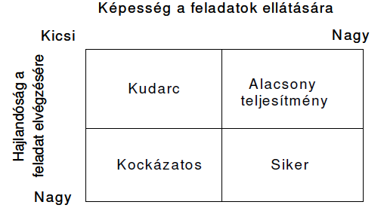
A Tosi-féle feladat mátrix
(Tosi és tsi alapján)

Slide 93
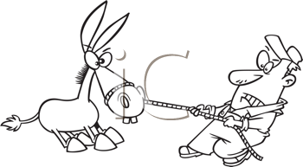
Ringelman hatás
A feladatok egyik típusánál az egyéni hozzájárulások a csapatmunkában jól mérhető módon összeadódnak.
Így elvileg minél több tagja van egy csapatnak, annál jobb lesz az együttes teljesítmény.
Ringelmann ezzel kapcsolatban végzett egy híres kísérletet: fiatalemberek húztak kötelet egyesével, majd pedig kettes, hármas, négyes, illetve ötös csoportokban.
Kövesi, 2015 alapján

Slide 94
Ringelman hatás
Amikor a résztvevők magányosan működtek, átlagosan 63 kg erőt fejtettek ki egyenként.
A kétszemélyes csoportok átlagos húzóereje 118 kilogramm volt – elveszett 8 kg. A háromszemélyes csoport átlagosan 160 kilogrammal húzott – a veszteség 29 kg.
A sort folytathatnánk. Az egy személyre eső veszteség a csoportmérettel növekedett.

Slide 95
Ringelman hatás
A kutatások azt is kimutatták, hogy ha a csapat tagjai tudatában vannak, hogy egyéni teljesítményüket mérik és később összehasonlítják, akkor a Ringelmann-hatás eltűnik.
Kimutatták az iménti jelenség ellentétét is. Vannak olyan szituációk, amikor mások, akár a társak jelenléte teljesítmény fokozó az egyén számára. Például egy kerékpáros gyorsabban teker, ha nem egyedül, hanem a versenytárssal együtt kerekezik.

Slide 96
Az érzelmi intellingencia (EQ)
Az érzelmi intelligencia (EQ) Daniel Goleman könyve után, a 20. század végén került az érdeklődés középpontjába
"azon személyes, érzelmi és társas képességek összessége, amelyek meghatározzák, mennyire sikeresen képes megküzdeni az egyén a környezet körülményeivel és nyomásaival".
Marosán, 2001 alapján

Slide 97
Az érzelmi intellingencia (EQ)
Az érzelmi intelligencia egyfajta képesség saját és mások érzelmeinek megfelelő kezelésére.
Minél magasabb ennek értéke, annál zökkenőmentesebbek és gyümölcsözőbbek lesznek emberi kapcsolataink.
EQ = Simulékony természet???

Slide 98
Az érzelmi intellingencia (EQ)
Az egyszerű kedvességnél vagy jól szocializált természetnél sokkal többről van szó.
A magas érzelmi intelligenciáról messze nem mindig a kellemes, simulékony magatartás árulkodik.
Gyakran egy tudatosan alkalmazott "balhé", vagy egy pontosan fogalmazott, jogos - és akár hangos - felháborodás adekvátabb válasz egy helyzetre.
A hangsúly a tudatosságon, az érzelmek kontrollján és racionális használatán van.
Fejleszthető-e az EQ?

Slide 99
Az EQ fejlesztése
Az EQ-t - a hagyományos intelligenciával ellentétben - elsősorban szocializációnk során fejlesztjük, a veleszületett képességektől csak kisebb mértékben függ.
Gyakran - elsősorban felsővezetői szinten - a magatartás-fejlesztés személyes tanácsadó alkalmazásával történik.
Alapvető ugyanis a vezető érzelmi "vakfoltjainak" felismerése, azonban ők ritkán kapnak visszajelzést a beosztottaktól.

Slide 100
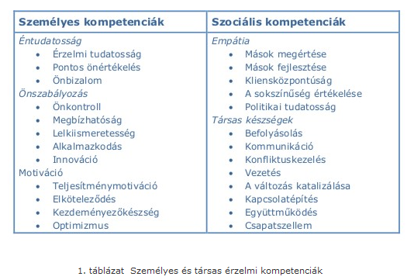
A sikeres vezető (vállalkozó) tulajdonságai
Forrás: Kövesi alapján

Slide 101
Kommunikáció a szervezetben, a csoportban

Slide 102
A kommunikáció fogalma
A kommunikáció információcsere az adó és a vevő között.
A kommunikáció egy dinamikus kölcsönös folyamat.
(https://www.thoughtco.com/sapir-whorf-hypothesis-1691924 és Horányi (2001) alapján )

Slide 103
A kommunikáció fogalma
Az emberi kommunikációra a Palo Altoi kommunikációkutató iskola szerint két dolog jellemző:
A kommunikáció az emberi élet szükségszerű velejárója. Nem lehet nem kommunikálni.
A kommunikáció mindig két szintű folyamat, mindig van egy tartami és egy viszony meghatározó szintje.

Slide 104
A kommunikáció funkciói
Információs funkció: a kommunikációs folyamat résztvevői között tájékoztatás történik, mely során tényeket, ezek magyarázatát közöljük.
Érzelmi funkció: a közlő személyiség belső feszültségeinek feloldására kerül sor az érzelmek kifejezésével. Elégedettség, öröm, bosszúság, aggodalom, bánat, lelkesedés stb. egyaránt ide tartozik, ugyanis a ki nem fejezett, visszafojtott pozitív érzelmek éppúgy feszültséget okoznak, mint a negatívak.

Slide 105
A kommunikáció funkciói
Motivációs funkció: a kommunikációs folyamatokban a közlő fél a legtöbbször a fogadót rá akarja bírni valamire: cselekvésre, magatartásváltoztatásra, közös vélemény kialakítására, valamilyen körülmény, esemény, jelenség elkerülésére stb.
Ellenőrzési funkció: újabb kommunikációs kapcsolatfelvétel segítségével tudjuk meg, hogy az eredeti elérte-e célját?

Slide 106
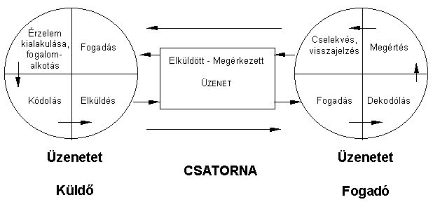
A kommunikáció modellje
(https://www.thoughtco.com/sapir-whorf-hypothesis-1691924 és Horányi (2001) alapján )
Minden kommunikáció úgy zajlik, hogy a küldő kódolja az üzenetet a saját tapasztalatai alapján, amit a befogadó dekódol az ő tapasztalatai alapján.
Ezért fordul gyakran elő, hogy a küldő és fogadó nem értik meg egymást.

Slide 107
A zaj
Fizikai zajok, - amik a külső környezetből jönnek, ilyen például a közlekedés zaja, beszélgetés zaja és minden olyan háttérzaj, ami elvonhatja a figyelmet a küldőről.
Pszichológiai zajok, - amik az ember elméjében jelentkeznek, ilyen például az előítélet. A fogadónak nem szimpatikus a küldő, nem tetszik az öltözete, vagy az amit képvisel, vagy a bőre színe, stb., stb.
Szemantikai zajok, - ezek a nyelvi különbségek. Olyan szavak kifejezések használata a küldő részéről amit a fogadó nem ért, vagy nem érthet. Ilyen például a szakzsargon használata.

Slide 108
A kommunikációs szűrők
Minden ember rendelkezik egy szűrő rendszerrel, ami eredetileg azt a célt szolgálta, hogy megvédje az agyat attól, hogy minden felesleges információ bejusson.
Ezek az elmebeli szűrők megszűrik a befogadó felé érkező kommunikációt, és csak a beprogramozott, mintegy "engedélyezett" tartalmat engedik be.

Slide 109
Igaz-e az állítás?
„A szűrőink egyrészről védenek minket, másrészt viszont megakadályozhatnak abban is, hogy létfontosságú üzenetek eljussanak hozzánk.
Sokszor azért nem jut el fontos az életüket is befolyásoló információ, mert nem hisznek az üzenet valódiságában. Gyakran fordul elő, hogy ha tudatosan kikapcsolták volna a szűrőiket, akkor akár "életmentő" információ birtokába is juthattak volna. ”

Slide 110
A legfontosabb szűrők
Világnézet, kultúra. A kultúránk társadalmi konvenciók, olyan szokások amiket egy társadalom a többségi elv alapján viselkedési normákként fogad el. Ami ezeknek megfelel azt a szűrőnk átengedi, de ami nem, azt kiszűri.
Tudás és tapasztalat. Az életünk során megszerzett ismeretek összessége, és azok megtapasztalása alapján kialakult gondolkodási rendszer. Ennek megfelelően ítélünk valamit igaznak, vagy hamisnak. Ez nem más, mint amit igaznak hiszünk. Nem biztos, hogy igaz, de a jelenlegi tudásunk és tapasztalatunk szerint annak hisszük.

Slide 111
A legfontosabb szűrők
Hit és hozzáállás. Nem feltétlenül vallási hit. Valójában az embereket olyan ügy mellé lehet csak állítani, amiben hisznek.
Minden ami egyéni, a személyiség. Az évek folyamán épült fel az egyéniségünk, amilyen üzeneteket kaptunk a környezetünktől, olyanná vált a személyiségünk. Mindenképpen a kialakult személyiségünknek megfelelően válaszolunk egy minket ért hatásra.

Slide 112
A szűrők
A szűrők automatikusan működnek, mert nem tudunk róluk. Viszont, ha ismerjük őket, akkor tudatosan kapcsolhatjuk ki vagy be.
Mivel a befogadó a saját személyisége, hite, világnézete, kultúrája és tapasztalatai alapján dekódolja az üzenetet, fel sem merül benne, hogy bármi is elveszett volna az üzenetből.
Csak az, az információ juthat be a fogadó elméjébe, ami megegyezik a világnézetének, kultúrájának, hitének, hozzáállásának, személyiségének.
Az összes többi információ fennakad a szűrőkön.
A hatást az üzenet maradéka váltja ki a többi rész egész egyszerűen fenn akadt a szűrőkön, elveszett.

Slide 113
A szűrők működése
Szelektív expozíció: kiválogatottan tesszük ki magunkat valaminek. Eleve eldöntjük, hogy kitesszük magunkat egy üzenetnek, vagy nem. Pl: Nem nézem meg azt a filmet.
Szelektív figyelem: kitesszük magunkat az üzenetnek, de nem figyelünk. Lehet, hogy nem nagyon érdekel az üzenet témája, de az is lehet, hogy a küldő az aki nem érdekel minket. Előfordulhat, hogy csak egész egyszerűen fáradtak vagyunk, vagy más fontos dolgon jár az eszünk.

Slide 114
A szűrők működése
Szelektív megértés: bár kitesszük magunkat az üzenetnek, figyelünk is, de mégsem értjük, vagy félreértjük azt. Vegyünk például egy ügyvédi fogalmazványt, amit minimum kétszer kell elolvasni, hogy egyáltalán sejtsük miről is szól, pedig azokat a szavakat használja amiket ismerünk. Viszont abban az összefüggésben, ahogy használja nem értjük, mert az egy sajátosan kialakult nyelvezet.
Szelektív befogadás: kitettük magunkat az üzenetnek, figyelünk és értjük is, de mégsem fogadjuk el. Kritizáljuk az üzenetet, mert nem egyezik meg a világnézetünkkel, tapasztalatainkkal, hitrendszerünkkel, személyiségünkkel.

Slide 115
Igaz-e az állítás
"Naív dolog azt hinni, hogy az emberek a valósághoz a nyelv nélkül viszonyulnak, s hogy a nyelv csupán a kommunikáció és a reflexió alkalmi eszköze.
A való helyzet az, hogy a világképet jelentős mértékben a nyelv határozza meg.
Nincs két olyan nyelv, mely ugyannak a társadalmi valóságnak a kifejezője volna.„
Forrás: (https://www.thoughtco.com/sapir-whorf-hypothesis-1691924 és Horányi (2001) alapján )

Slide 116
Sapir–Whorf-hipotézis
A nyelvi relativizmus elmélete
Az elmélet kimondja, hogy az anyanyelv nem csupán a gondolataink formába öntésére szolgáló eszköz, hanem azt is alapvetően meghatározza, hogy milyenné válik a gondolkodásunk.
Eszerint a más-más anyanyelvűek másképp szemlélik a világot: mást vesznek észre belőle, másképp elemzik a jelenségeket, másképp érvelnek, egyáltalán más alapokra épül a tudatuk.

Slide 117
Kísérlet
Egy kísérletben kétnyelvű japán nők vettek részt, akikkel egy ugyancsak kétnyelvű kérdezőbiztos készített interjút két egymást követő alkalommal.
A kérdések mindkét esetben azonosak voltak, azzal a különbséggel, hogy egyszer japánul, másszor angolul zajlott az interjú.
Az eltérő nyelvhasználat jelentős változást okozott a vizsgálati személyek gondolkodásmódjában.

Slide 118
Kísérlet
Amikor vágyaim összeütközésbe kerülnek családom vágyaival…
…ez nekem boldogtalanságot okoz. (japán)
…megpróbálom valóra váltani vágyaimat. (angol)
Az igazi barátoknak…
…segíteniük kell egymást. (japán)
…őszintének kell lenniük egymáshoz. (angol)

Slide 119
A non-verbális kommunikáció
A szóbeli üzenetek a személyközi kommunikációnak csak egy kis részét alkotják.
A szavakat és a mondatokat többnyire non-verbális jelzések gazdag árama kíséri, mely alátámasztja, módosítja, vagy éppen teljesen felváltja a verbális üzenetet, üzeneteket.
A nem verbális jelzések alapfunkciója, hogy közvetítsék azokat az információkat, amelyeket a nyelv segítségével nem tudunk vagy nem akarunk kimondani.
Pl: tekintet, mimika, stb.

Slide 120

Mit jelent?
(https://www.thoughtco.com/sapir-whorf-hypothesis-1691924 és Horányi (2001) alapján )

Slide 121
Az OK jel
USA: OK.
Franciaország: nulla, semmi
Japán: pénz jele
Mediterrán területek: vulgáris jel

Slide 122
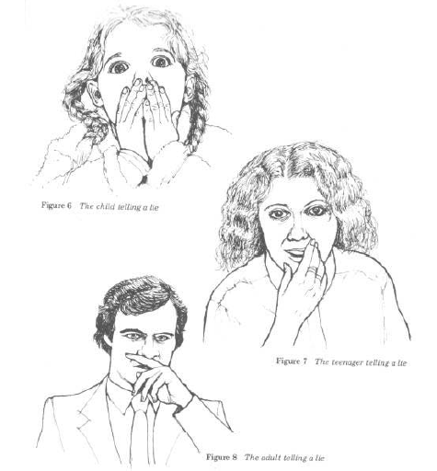
A testbeszéd változása az életkorral
(https://www.thoughtco.com/sapir-whorf-hypothesis-1691924
és Horányi (2001) alapján )

Slide 123
Kommunikáció a szervezetben, a csoportban.
A konfliktus

Slide 124
A konfliktus és a verseny
A konfliktus akkor keletkezik, ha egy személy vagy csoport úgy érzi, hogy egy másik csoport vagy személy egy fontos kérdésben kifejtett erőfeszítéseit meghiúsítja.
A konfliktusban a felek saját érdekeik érvényesítésére törekedve a másik fél érdekeit sértik. A felek közötti konfliktus egymás ellen irányul. A konfliktust a versenytől ez az elem különbözteti meg.
A versenyben az erőfeszítések a kívánatos cél elérésére irányulnak, nem szükségszeren sértik mások érdekeit.
Forrás: Thomas - Kilmann teszt alapján

Slide 125
A konfliktusok forrásai
Kommunikáció: Nem megfelelő vagy rossz.
Strukturális tényezők:
  Nagyság, méret: A nagyobb szervezetek konfliktusérzékenyebbek a kisebb szervezeteknél, kevesebb a lehetőségük asz interakcióra.
  Heterogén összetétel: A szervezet tagjainak különböző hatásköre, értékrendje, a dolgozóknál alkotott különböző felfogása. A nézetkülönbségek lehetnek egy innovatív probléma megoldásnak az alapjai is.
  A javadalmazási rendszer: A második leggyakoribb forrás.
  Erőforrások szűkössége: Anyagi-, tárgyi-, humán erőforrás.
  Hatalom: Érintett személyek, vagy csoportok úgy érzik, hogy egy másik csoportnak vagy személynek szükségesnél nagyobb hatalma van
Magatartási tényezők: Viselkedés

Slide 126
Igaz-e az állítás?
„A konfliktus bizonyos körülmények között ártalmas, de vannak olyan formái és hatásai is, amelyek segítségünkre vannak a szervezeti célok elérésében, ezért elnyösek.”
Forrás: Thomas - Kilmann teszt alapján

Slide 127
A konfliktusok megítélése
A konfliktus megítélése a menedzsment tudomány fejlődése során jelentsen változott.
A klasszikus menedzsment iskola képviselői károsnak, az együttmködést veszélyeztető tényeznek tartották.
A konfliktusoknak már a felmerülését is a menedzsment elégtelenségével asszociálták.
A menedzser feladata ezen felfogás szerint a harmónia biztosítása a szervezetben, ezért számos módszert fejlesztettek ki a konfliktusok elkerülésére és radikális megszüntetésére.

Slide 128
A konfliktusok megítélése
Az elmúlt évtizedekben megváltozott a konfliktusokról alkotott vélemény.
Ma sem vitatható, hogy a konfliktus bizonyos körülmények között ártalmas, de vannak olyan formái és hatásai is, amelyek segítségünkre vannak a szervezeti célok elérésében, ezért elnyösek.
A konfliktusok új stratégiák, megoldási változatok létrejöttét segítik, a stagnálás és az elkényelmesedés egyik ellenszereként értelmezhetk.
Az igazi kérdés a konfliktusok kapcsán tehát nem az, hogy hogyan szüntessük meg őket, hanem, hogy hogyan kezeljük.

Slide 129
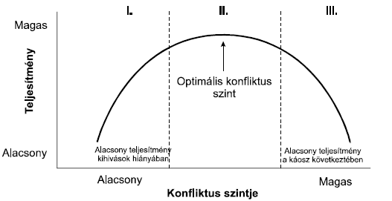
Konfliktus és a teljesítmény
Forrás: Thomas - Kilmann teszt alapján

Slide 130
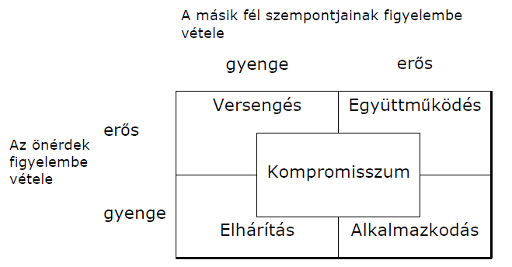
A Ken-Thomas féle konfliktus-kezelési stílusok
Forrás: Thomas - Kilmann teszt alapján

Slide 131
Thomas - Kilman
Kényszerítés: A stílus azt a magatartást jelöli, mikor valaki a másikra rá akarja kényszeríteni akaratát, akár a másik fél rovására is.
Alkalmazkodás: A stílus szélsőséges esetben azt jelenti, hogy az egyik fél egyszerűen enged a másik akaratának.
Elkerülés: Az emberek a konfliktusok megoldása helyett gyakran alkalmazzák a konfliktusból való kilépést, annak elkerülését.
Problémamegoldás: Az együttműködésben történő problémamegoldás mindkét érdek együttes teljesülését jelenti.
Kompromisszum: Az "arany középút" megtalálására épít magatartás. Ez esetben mindkét félnek engednie kell.

Slide 132

Csapatszabályok
- egyéni szerep
- egymás kontrollja/motiválása
- közös felelősség a teljesítményért
- hozzájárul az ismeretek elmélyítéséhez és gyakorlati tapasztalatot ad
- írott változatra is szükség van

Slide 133
SZEMINÁRIUM: 1. Csapatmunka 10/40
- a csapat válasszon egy tetszőleges céget, amely innovációs/technológiai területen jelentős sikereket ért el
- néhány sorban összegezzük a cég célkitűzéseit, működési területét
- határozzuk meg a cég kompetitív környezetét és annak tényezőit
- azonosítsuk a legfontosabb kockázati és bizonytalansági tényezőket
- van-e olyan ismert eset a vállalkozás történetében, amelynek kapcsán a vezetőség csökkenteni tudta a kockázatokat? Hogyan?
- PESTEL és SWOT elemzés
- a vállalkozásban a csapat jelentősége, legfontosabb tulajdonságok

Slide 134
Innovatív vállalkozás menedzsment (2.)
Szombathely, 2017. október 20.
Dr. Hegyi Barbara
bhegyi@inf.elte.hu

Slide 135
Mai elméletek és feladatok
A vállalkozás érintettjei és az érintettek irányába zajló kommunikáció jelentősége; Az érdekelti csoportok projektszempontú elemzése, Externáliák definiálása a vállalkozás környezetében, Venn-diagram, Tulajdonosi értékelmélet vagy érdekelt-elmélet
A vállalkozás erőforrásai és a vállalatok értékalapú folyamatai, induló innovatív vállalkozások erőforrásai, Porter értéklánc modellje, az outsourcing jelentése és jelentősége, A kompetencia jelentése és szerepe
A vállalkozás célrendszere
Menedzsment, vezetés, leadership fogalmak – A különböző szerepek összehangolásának képessége induló vállalkozás esetén, A csapat motiválásának képessége
Vezetési funkciók és feladatok, vezetési stílusok; A vezetői stílus és magatartás összefüggései, Delegálás fogalma és szerepe a menedzsmentben
Vezetői döntéshozatal, problémák azonosítása, egyéni és csoportos döntés, a vezetői hatalom alapjai; Felelősség és hatáskör
SZEMINÁRIUM: Esettanulmány egy hazai cementgyár projektkommunikációs tevékenysége alapján
- Két technológiamegújítási projekt vonatkozásában -

Slide 136

A vállalkozás érintettjei
Stakeholder - Érintett - Érdekelt
Forrás: Chikán Attila: Vállalatgazdaságtan, Aula Kiadó, Budapest, 2006.

Slide 137
RÉSZTVEVŐK ÉS ÉRINTETTEK - STAKEHOLDEREK
Milyen csoportokat érint a cég működése, és kik érdekeltek a működésében?

Slide 138
Stakeholder – érintett
Egy vállalat érintettjeinek (angolul stakeholdernek) nevezünk minden olyan személyt, vagy csoportot, amely lényeges, tartós és kölcsönös kapcsolatban áll a vállalat működésével. Egy érintett egyszerre több szerepben is megjelenhet, vagyis több érdek hordozója is lehet.
Érintettek típusai:
belső érintettek
külső érintettek
Forrás: Chikán Attila: Vállalatgazdaságtan, Aula Kiadó, Budapest, 2006.

Slide 139
Belső érintettek
Belső érintett: jogviszony köti őket a gazdasági szervezethez, különböző érdekekkel rendelkeznek
tulajdonosok: befektetett tőke megtérülése
menedzserek: eredményes működés
alkalmazottak: jövedelem maximalizálása
Forrás: Chikán Attila: Vállalatgazdaságtan, Aula Kiadó, Budapest, 2006.

Slide 140
Külső érintettek
Külső érintett:
fogyasztók: igényeik kielégítése
versenytársak: működési terület részben megegyezik
szállítók: számukra a vállalat a fogyasztó (hitelezők is ide sorolandók)
stratégiai partnerek: célok, tevékenységek részben egyeznek
állami intézmények: gazdasági szabályozó szerep
helyi közösségek: civil közösségek
természeti környezet: felelősségválallás a környezetért
Forrás: Chikán Attila: Vállalatgazdaságtan, Aula Kiadó, Budapest, 2006.

Slide 141
Érdekeltek elemzése
Azon civil csoportok, közintézmények, vállaltok feltérképezése és elemzése, amelyeknek valamilyen érdeke fűződik a cég sikeréhez vagy bukásához.
A különböző érdekeltek azonosítása
  Érinti a projekt
  Befolyásolhatja a projektet
  Lehetséges projekt partner
  „Konfliktusos” szereplők

Slide 142
Érdekeltek csoportjai – projektszempontú megközelítés (Forrás: HEFOP 3.3.1.)
Kedvezményezettek: azon szereplők, akik valamilyen formában részesednek a projekt, a cég eredményeiből.
  Célcsoport: akikre a projekt közvetlen pozitív hatással van
  Végső kedvezményezettek: akik számára a projektből hosszú távon származnak előnyök
  Pozitív és negatív externáliák
Partnerek: akik a projektet megvalósítják, és az eredményeket elérik.
Externáliák fogalom magyarázata a következő dián!

Slide 143
Externáliák
Egy gazdasági tevékenység normális piaci adás-vétel tárgyát képezi egy termelő és fogyasztó között, akik a piacon keresztül szerződésben állnak egymással.
Ha az adott tevékenység hatására a szerződő feleken kívül egy harmadlagos szereplőre olyan váratlan költségek hárulnak, vagy olyan haszontöbblete keletkezik, amelyre az nincs befolyással externáliáról, vagy külső hatásról beszélünk.
Egy piaci adásvétel esetében az adott ügyleten kívülálló szereplő(k) környezetét befolyásoló, nem szándékolt hatásokat külső gazdasági hatásnak, externáliának nevezzük.
Az alaptevékenységet az externália forrásának, az érintett tevékenységet az externália tárgyának nevezzük.
Ilyen externáliát tartalmaz egy környezetszennyező gyár, vagy egy gyümölcsös mellett létrehozott méhtelep, amely növeli a termőképességet.
Forrás: Chikán Attila: Vállalatgazdaságtan, Aula Kiadó, Budapest, 2006.

Slide 144
Érdekeltek elemzése
Elsődleges érdekeltek: közvetlen hatásuk van, vagy közvetlenül érintettek, akik nélkül kétséges a projekt végrehajthatósága
Másodlagos érdekeltek: közvetetten vagy kisebb mértékben lehetnek hatással, illetve lehetnek érintettek. Az ő bevonásuk a projektbe szakaszosan szükséges, de folyamatosan nem.
Ellenzők

Slide 145
Érdekeltek elemzése
Hátrányos helyzetűek: nők, kisebbségek, fogyatékkal élők, stb. akik a projektben önerejükből nem biztos, hogy jelentőségüknek megfelelő módon részt tudnak venni.
Érdekek: milyen módon kapcsolódnak? pl.: megélhetés, kulturális értékek, stb.
Érdekforrás: mire alapul az érdekük? pl.: tulajdonosok, gazdálkodók, törvényi előírások

Slide 146
Érdekeltek elemzése
Erőforrások: pénz, emberi erőforrások, infrastruktúra, információ stb.
Szerepkör: együttműködő (konzorciumi partner) alvállalkozó, célcsoport, támogató szervezet, ellenőrző szervezet
Hiányosságok: azon képességbeli hiányosságok, amelyek a projekt résztvevőket megakadályozhatják a szerepkörük betöltésében

Slide 147
A VENN DIAGRAM
Nem érintett célcsoport
Közömbös célcsoport
2
1
Fejlesztési elképzelés
4
Erőteljesen érintett célcsoport
3
Kis mértékben/nem közömbös érintett célcsoport
Forrás: Chikán Attila: Vállalatgazdaságtan, Aula Kiadó, Budapest, 2006.

Slide 148
STAKEHOLDER ANALÍZIS
Érdekelt, aki
  részt vesz a projektben
  hatással van a projektre
  érdekelt az eredményben
Az elemzés lépései
  Az érdekeltek felsorolása, csoportosítása
  (külső, belső)
  Rangsorolás
  Sikerkritériumaik meghatározása

Slide 149
AZ ÉRINTETT ÉRDEKCSOPORTOK LEHETSÉGES ÉRDEKEI
gazdasági érdek
törvényben szabályozott jogokhoz fűződő érdek
küldetést érintő érdek
biztonsághoz fűződő érdek
életminőséghez fűződő érdek
előnyszerzés lehetősének az érdeke
fennmaradás vagy politikai támogatás biztosításának érdeke

Slide 150
A vállalkozás érintettjei/stakeholderei
Belső érintettek:
Tulajdonosok
Menedzserek
Munkavállalók
Külső érintettek
Vevők és fogyasztók
Beszállítók
Versenytársak
Stratégiai partnerek
Állami intézmények
Állampolgári szerveződések
Természeti környezet

Slide 151
STAKEHOLDER ANALÍZIS
Érdekeltek | Jellemzők | Közvetlen hatás | Közvetett hatás | Érdek | Ellenérdek | Lehetséges hatás a projektre
Külső érdekeltek
Belső érdekeltek
Nézzünk két példát - projektek:
Autógyártó cég saját forrásából új autópálya lehajtót épít ki
Az iskolába egy cég térítésmentesen szállítja két hónapig megbízható, ellenőrzött minőségű ételeit, amelyek megoldást jelenthetnek nemcsak az egészséges étkeztetésre, de a különböző diétákra is
Speciális csoportok, szempontok:
Hátrányos helyzetűek, esélyegyenlőség
Ellenérdek, hosszabb távú fenntarthatóság
externáliák
KÖZVETLEN ÉS KÖZVETETT CÉLCSOPORT
Forrás: Chikán Attila: Vállalatgazdaságtan, Aula Kiadó, Budapest, 2006. alapján saját szerkesztés

Slide 152
Tulajdonosi értékelmélet vagy érintett-elmélet?
Mi a vállalat célja? Milyen elvárásokat támasszunk a felső vezetőkkel szemben? A vállalat elméletek, és szervezetelméletek egy része megpróbál ezekre a kérdésekre valamilyen választ adni, mialatt a többi elmélet hátterében valamilyen implicit feltevés áll.
Két markáns irányzat különíthető el. Egyik az érintett-elmélet, amely "a vállalatot olyan szervezetnek tekinti, amelynek segítségével számos különböző résztvevő elérheti sokrétű és nem minden esetben egybevágó (kongruens) céljait."
Ezzel szemben a tulajdonosi értékelmélet azt hangsúlyozza, hogy "az üzleti vállalkozásnak egyetlen egy társadalmi felelőssége van a magántulajdont elismerő piacgazdaságokban: tulajdonosi értéket teremteni törvényes és tisztességes módszerekkel."
Ti mit gondoltok?
Forrás: Ónodi Annamária (2004): Kell-e választani?, Vezetéstudomány, 60-72.o.

Slide 153
Erőforrások elemzése és a vállalat/vállalkozás értékalapú folyamatai
Két különböző megközelítés
Vállalat vs. technológiai vállalkozás

Slide 154
Erőforrások - szükséges feltételek
Anyagok | Emberi Erőforrás | Technológiai Erőforrás | Pénzügyi Erőforrás | Információs Erőforrás | Immateriális javak
Nyersanyag | logisztikus | Szerszámok | Hitel | Adatbázisok | Vállalat hírneve
Tisztítószer | Osztályvezető | Gyártóeszközök | Visszatartott osztalék | Statisztikák | Termék minősége
Csomagolóanyagok | Mérnök | Energia | Befektetői tőke | Piackutatás eredménye | Vevői kapcsolatok
Félkész termékek | Beszerző | Szoftverek | Adózott eredmény | Versenytársak-ról szerzett információk | Szállítói kapcsolatok
Forrás: Kövesi 2015 és Porter 2006

Slide 155
Erőforrás-átvilágítás
Célja, hogy
azonosítsa a vállalat számára rendelkezésre álló eszközöket,
majd feltárja ezeknek a versenytársakhoz viszonyított értéktermelő képességét.
Ennek alapján határozható meg a vállalat megkülönböztető képességei, egyedi adottságai, versenyelőnyei, amelyekre támaszkodva megvalósíthatja stratégiáját.
Forrás: Kövesi 2015 és Porter 2006

Slide 156
Erőforrásaudit
Források | Fő jellegzetességek | Fő indikátorok
Pénzügyi források | Cég hitelképessége, belső források likviditása… | Adósság/vagyon hányados, hitelbesorolás…
Fizikai források | Méret, telephely, műszaki színvonal, alapanyagok elérhetősége… | A használt berendezések korszerűsége, műszaki-kihasználtság…
Emberi erőforrás | Dolgozók száma, képzettsége, rugalmassága, lojalitása, tanulási képessége | Munkahelyi képzés, bérköltségek összevetve a versenytársakkal, hiányzások mértéke, fluktuáció…
Technológiai erőforrás | Termeléshez szükséges technológia megléte, alkalmazott minőségellenőrzési rendszerek, szabadalmak… | Találmányok száma, K+F kiadások mértéke, eszközök korszerűsége, évenként bevezetett új termék aránya…
Hírnév, elismertség | Fogyasztói kapcsolatok színvonala, márkatermékek aránya, vállalat és termékeinek ismertsége, elismertsége | Márkatermékek aránya, díjat nyert termékek…
Forrás: Kövesi 2015 és Porter 2006

Slide 157
Kompetencia
A kompetencia a szervezet által a működés során felhalmozott, a gyakorlatban elsajátított, a vállalati kultúrába beépült ismeretek és készségek összessége.
  Felértékelődésének okai:
    emberi erőforrások felértékelődése
    a globális világgazdaságban minden kézzelfogható erőforrás szabadon hozzáférhetővé vált.
Forrás: Kövesi 2015 és Porter 2006

Slide 158
Emiatt a stratégia középpontjában nem annyira a pénzügyi és technikai erőforrások megszerzése, hanem ezek hatékony működtetése áll. Ez utóbbi pedig alapvetően függ az elsajátított kompetenciáktól.

Slide 159
Értéklánc-elemzés
A rendelkezésre álló erőforrás csupán lehetőség. Csak akkor „értékesül”, ha használata során érték keletkezik, és csak annyiban, amennyiben ezt az értéket a fogyasztó elfogadja és megfizeti.
Az erőforrások valóságos értékének felbecsüléséhez a vállalati értékláncelemzésen keresztül vezet az út.
Milyen erőforrás kombináció vezethet a piacképes, fenntartható működéshez?
Forrás: Kövesi 2015 és Porter 2006

Slide 160
Értéklánc és a vállalat legfőbb folyamatai
Mindazon tevékenységek rendszere, amelyekkel egy vállalat az inputokból fogyasztói igény kielégítésére alkalmas végterméket állít elő.
Folyamat szemlélet
Forrás: Kövesi 2015 és Porter 2006

Slide 161
Múlt század törekvése – az értéklánc minél szélesebb lefedése
20. század eleje – tömegtermelés – nemzetközi szállítás – nemzetközi cégek
Kommunikáció fejlődése, szállítás felgyorsulása, olcsóvá válása – globális nagyvállalatok megjelenése
Jelen kérdés – „gyártsam vagy vegyem”
- milyen módon, milyen egyedi tudás és erőforrás kombinációjával tudok versenyelőnyre szert tenni?
Forrás: Kövesi 2015 és Porter 2006

Slide 162
Porter-féle értéklánc-modell
Elsődleges tevékenysége
/input logisztika, termelés, output logisztika, marketing, szolgáltatás/
Támogató tevékenységek
/vállalati infrastruktúra, HR, technológiai fejlesztés, beszerzés/
Forrás: Kövesi 2015 és Porter 2006

Slide 163
Porter-féle értékláncmodell
f
o
ly
a
m
a
t
o
k
t
á
m
o
g
a
t
ó
Vállalati infrastruktúra
Humán erőforrás menedzsment
P
R
O
F
I
T
Technológiai fejlesztés
Beszerzés / ellátás
Bemenő logisztika
Termelés
Kimenő logisztika és disztribúció
Marketing
Értékesítéshez kapcsolódó szolgáltatások
elsődleges folyamatok
Forrás: Kövesi 2015 és Porter 2006

Slide 164
Outsourcing
  Az outsourcing alatt azt a speciális folyamatot értjük, amiben egy vállalat az addig szokásosan maga által végzett valamelyik tevékenységét átadja, egy, az adott tevékenységre szakosodott ás vállalatnak és a jövőben azt a bizonyos tevékenységet – díjazás ellenében – ezen másik vállalat látja el. Sikeres outsourcing esetén a tevékenységet átadó és az azt átvállaló cég egyaránt profitál az átszervezésből.
Forrás: Kövesi 2015 és Porter 2006

Slide 165
Outsourcing
Az outsourcing lényege:
Erőforrás-kihelyezés;
Alkalmazás-kihelyezés;
Tevékenység-kiszervezés;
Egy cég olyan tevékenység vagy szolgáltatás elvégzését bízza egy külső vállalkozásra, amelyet jellemzően maga is el tudna végezni.
Leggyakoribb területek: IT, marketing, call center, pénzügy ill. számvitel, HR és bérszámfejtés

Slide 166
Induló technológiai vállalkozás legfontosabb erőforrásai
- emberi erőforrás –megfelelő kombináció
- bevonandó/bevonható tőke vs. pályázati forrás
- piacismeret
- megszerzett tudás, tapasztalat, szervezeti tanulás
Forrás: I&E Basics blueprint alapján saját szerkesztés

Slide 167
Az induló technológiai/innovatív vállalkozás legfontosabb erőforrásai

Slide 168

A legfontosabb erőforrások
Fizikai:
    A cég fizikai infrastruktúrája és jellemzői:
      irodahely, a vállalat elhelyezkedése, eszközök és berendezések
    Termékek és szolgáltatások
      Mindaz, amelyet a saját termékei és szolgáltatásai előállításához felhasznál, és mindazok a javak, amelyeket előállít
      → tőkeigényes erőforrások
Pénzügyi
    Befektetett tőke, hitel, pályázati források, értékpapírok és kötvények
Emberi
  Minazon munkavállalók, akik képességeik és munkájuk révén hozzájárulnak a vállalkozás növekedéséhez, fejlesztéséhez
Szellemi/Intellektuális
  Licenc, szabadalom, know-how, kizárólagosságok
Forrás: http://startupdate.hu alapján

Slide 169
A stratégiai szempontból értékes erőforrások öt jellemzője
Nehezen másolhatók
Lassan devalválódnak
A vállalatunkon múlik az értékük
Nem könnyen helyettesíthetők
Felülmúlják a versenytársaink által birtokolt, hasonló erőforrásokat

Slide 170
Mitől értékes egy erőforrás?
Ritkaság
Kihasznál- hatóság
Igény
Értékteremtő zóna
Forrás: Kövesi, Varsányi és Marosán alapján

Slide 171
A verseny szempontjából értékes erőforrások
Az erőforrásokat sosem szabad csak önmagában értékelni, mert értéküket az határozza meg, hogy a piaci erőkkel milyen kölcsönhatásban állnak!
(IBM)

Slide 172
Menedzsment, leadership, vezető
A vállalkozás/vállalat fogalma
A különböző szerepek összehangolása induló vállalkozás esetén
A csapat motiválásának képessége

Slide 173
A sikeres vállalkozó
https://www.youtube.com/watch?v=784b8ERvzoU

Slide 174
Lehet a vállalkozó egyszerre/egy személyben menedzser és vezető (leader)?

Slide 175

Vezetési megközelítések
LEADERSHIP
  Elmélet
  Stratégiai sík
  Személyek befolyásolása és inspirálása a közös célok elérése érdekében
MENEDZSMENT
  Gyakorlat
  Megvalósítási sík
  A célok elérésének folyamata – mindazon folyamatok összessége – pénzügy, marketing, HR… - amelyek a vállalat megfelelő működtetéséhez járulnak hozzá

Slide 176
Hogyan kell vezetni embereket?
Young Steve Jobs on how to lead people
https://www.youtube.com/watch?v=rQKis2Cfpeo

Slide 177
Leadership – magas szintű vezetés
Víziója van
Szervezeten belül és szervezeten kívülre is kiválóan és hatékonyan tud kommunikálni
Képes startégiát kialakítani
A célok elérése érdekében megfelelő szervezeti kultúrát tud kialakítani
Folyamatosan inspirálja, szervezi és monitorozza a teljesítményt

Slide 178
EQ szerepe a leadershipben – érzelmi intelligencia
magabiztosság, öntudat
„önmenedzsment”
kapcsolati háló kezelési
társas érzékenység és tudatosság

Slide 179
Menedzsment és együttműködés a siker érdekében
https://www.youtube.com/watch?v=f60dheI4ARg

Slide 180
A menedzsment definíciója, a menedzsment szerepek

Slide 181
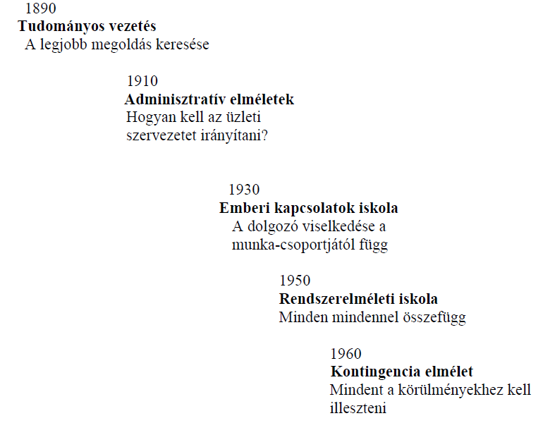
A menedzsment tudomány fejlődése
Forrás: Kövesi 2015 és Porter 2006

Slide 182


Vezetői funkciók, feladatok és képességek

Slide 183
Vezetési funkciók
Alap- és részfunkciók
  Tervezés
      Célkitűzés
  Szervezés
      Erőforrások biztosítása
  Irányítás
      Motiválás
  Koordinálás
      Hatékony kommunikáció
  Ellenőrzés
      Értékelés

Slide 184
Vezetési feladatok
Leadership felfogásban:
  Nevelés
  Tanácsadás
  Értékelés
  Képviselet
Menedzsment felfogásban:
  Tervezés
  Szervezés
  Személyügyek
  Irányítás
  Ellenőrzés
Forrás: Kövesi 2015 és Porter 2006

Slide 185
Vezetői feladatok és szerepek megoszlása - KOTTER szerint
Feladatok | Leadership szerep | Menedzser szerep
Célkitűzés | Jövőkép Változási stratégiák | Tervezés Költségvetési keretek
Feltétel-biztosítás | Tájékoztatás Meggyőzés | Szervezés Rendszerek kialakítása
Végrehajtás | Motiválás Bevonás | Problémamegoldás Kontroll
Sikerkritérium | Eredményesség Sikeres szervezeti változás | Belső hatékonyság Komplex működési rendszer
Forrás: Kotter alapján

Slide 186
Vezetői elvárások rendszere
MEGFELELŐSÉG: | EGYÉNI HATÉKONYSÁG | TÁRSAS HATÉKONYSÁG
Szakmai: szakértelem és szakmai gyakorlat -Emberi: biztonság adása a vezetőknek, munkatársak, beosztottak kezelése Vezetői: vezetői hálózatban való működés képessége | - teljesítő képesség - gondolkodási képességek - problémakezelési, döntési képességek | - kommunikációs képességek - befolyásolási képesség - együttműködési képesség - gondolati rugalmasság képessége - konfliktuskezelési képesség
Forrás: Kövesi, Varsányi és Marosán alapján

Slide 187
Vezetői szerepek Mintzberg alapján
Személyközi szerepek
  Nyilvános megjelenés szerepe
  Főnöki szerep
  Kapcsolatteremtő szerep
Információs szerepek
  Információgyűjtő szerep
  Információ szétosztó szerep
  Szóvivő szerep
Döntési szerepek
  Vállalkozó szerep
  Zavarelhárító szerep
  Erőforrás elosztó szerep
  Tárgyaló megegyező szerep

Slide 188
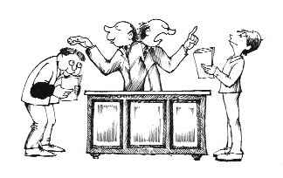

Vezetési stílusok és eszközök

Slide 189
A vezetési stílus tényezői
A vezető maga: személyisége, beállítottsága, motivációja és tapasztalatai;
A beosztottak: tapasztalatai, önértékelése, feladattal kapcsolatos elvárásaik;
A feladat jellege: strukturáltsága, bonyolultsága, a rendelkezésre álló idő;
A környezet és a vezetési helyzet: A vezető hatalmi helyzete, csoporthoz való viszonya, a szervezet struktúrája és normái, a környezet állandósága, bonyolultsága

Slide 190
Vezetői magatartás és stílus összefüggése – I.

Slide 191
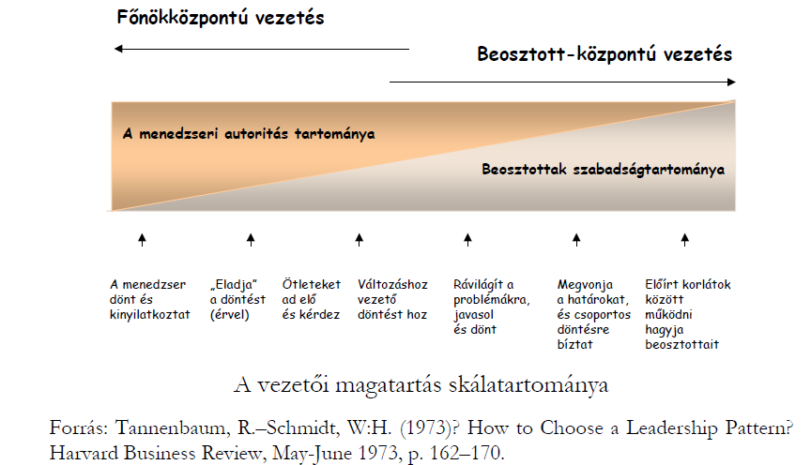
A vezetői viselkedés skálája
Forrás: Kövesi és Marosán alapján

Slide 192
Az autokrata vezető
utasításokkal irányít – megszabja a szabályokat, kiadja a feladatokat és ellenőrzi a tevékenységet
amíg jelen van és maga ellenőrzi a beosztottjait, a csoport teljesít, amint félrenéz vagy elhagyja a helységet, a tevékenység megszűnik
az autoriter módon vezetett csoport teljesítménye közepesnek mondható

Slide 193
A demokratikus vezető
a csoport tagjaival együtt fekteti le a szabályokat, együtt osztják el a szerepeket és feladatokat, ellenőriznek és értékelnek
ha a vezető egy idő után elhagyja a helységet, a tevékenység jó darabig tovább folyik
a csoport nem igényel közvetlen ellenőrzést, teljesítményük jó

Slide 194
A megengedő vezető
nem bonyolódik interakciókba a csoporttagokkal – nem ad feladatot, nem állít fel szabályokat
a csoport széthullik
egyes esetekben azonban a csoporttagok közül valaki átveszi a vezetést és – autoriter vagy demokratikus módon – részben vagy egészben összefogja a többieket

Slide 195
Vezetői stílus és magatartás összefüggése – II.

Slide 196
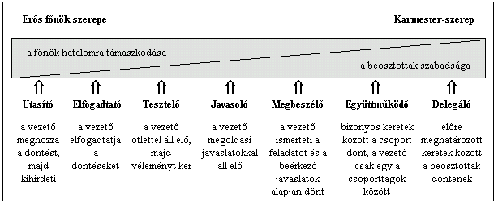
Lickert vezetési stílusai
- a vezetői autoritás és a beosztottak szabadsága alapján
Forrás: Kövesi és Marosán alapján

Slide 197
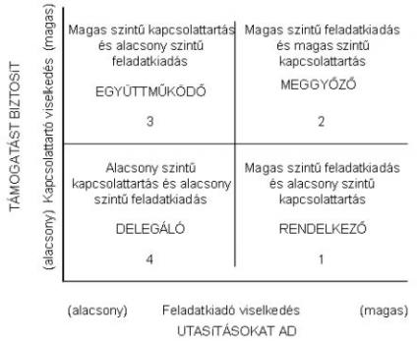
Helyzettől függő vezetés
Forrás: Kövesi és Marosán alapján

Slide 198
A stílusok leírása
Rendelkező (diktáló) stílus „telling” | Meggyőző (coaching) st. „participating” | Együttműködő (támogató) st. „selling” | Delegáló stílus „delegating”
világos, egyértelmű utasítások jellemzik magabiztosan hajtják végre a feladatokat | kétirányú kommunikációra, a motivációra épül igyekszik bizalmat ébreszteni a beosztottban, de a döntések felelősségét, az ellenőrzést nem adja ki a kezéből | a vezető és a csapat megosztja a döntés felelősségét | lehet, hogy a vezető határozza meg a problémát, a megoldás módja a beosztottak döntésére van bízva
Munkatársak hajlandók de kevésbé képesek elvégezni a feladatot Pl. az új dolgozóknál, akik többnyire lelkesek, energikusak, elkötelezettek, kevésbé van szükségük támogatásra | Munkatársak hajlandók de kevésbé képesek Pl. a még nem eléggé tapasztalt, kezdő dolgozók számára | Munkatársak képesek de kevésbé hajlandók Pl. a csapattagok betanulása során akkor célszerű ezt alkalmazni, amikor már magabiztosan oldják meg a feladatokat | Munkatársak képesek és hajlandók Pl. tapasztalt, felelősségvállaló, kompetens beosztottaknál
Forrás: Kövesi és Marosán alapján

Slide 199
A vezetői sikert befolyásoló tényezők és tulajdonságok
TÉNYEZŐK | VISELKEDÉSI JELLEMZŐK
SIKERORIENTÁCIÓ | Önbizalom, Optimizmus, Sikerre törekvés Teljesítményorientáltság, Kockázatvállalás
DINAMIZMUS | Kezdeményezőképesség, Mások motiválásának képessége Magabiztosság a kapcsolatépítésben, Döntési képesség
ÖNSZERVEZÉS | Céltudat, Önkontroll, Időbeosztás, Feladatok súlyozásának képessége
EGYÜTTMŰKÖDÉS | Együttműködési készség, Empátia, Információátadás képessége, Feladatok delegálása
BIZTONSÁGRA TÖREKVÉS | Kockázatkerülés, Beletörődés, Ragaszkodás a bevált gyakorlathoz, Merevség
STRESSZKEZELÉS | Tájékozottság, Önuralom, Temperamentum Reagálásmód (fiziológiás és szomatikus stresszreakciók)
VISSZAVONULÁS | Hajlam a halogatásra, Konfliktuskerülés, Távolságtartás Tökéletességre törekvés
Forrás: Kövesi és Marosán alapján

Slide 200
A vállalati folyamatok – a menedzsment
- a menedzsment fogalom használata innentől általános (leadership és menedzsment irányzatot is lefedi)

Slide 201
Menedzsment
A cégvezetés a vállalkozások irányításának legfelső, stratégiai szintje.
A cégvezetés elsődleges szerepe a vállalkozás céljainak kitűzése, a célokhoz vezető főbb stratégiai irányok kijelölése, a stratégiai döntések indoklása, és döntéshozatal minden olyan nagy horderejű kérdésben, amely a vállalkozás stratégiai céljainak teljesülését befolyásolhatja.
Forrás: Varsányi (2006)

Slide 202
A menedzsment funkciói
Tervezés: célok meghatározása (a tevékenység kereteinek és irányának a kijelölése) és eszközök hozzárendelése a célokhoz.
Szervezés: a feladatok, az eszközök és az emberek egymáshoz rendelése abból a célból, hogy a feladatok elvégezhetők legyenek és valóban végrehajtásra is kerüljenek.
Vezetés: ösztönözni, segíteni, kényszeríteni, befolyásolni az embereket, hogy a kitűzött célokat végre tudják hajtani, és a kívánt teljesítményt nyújtsák.
Ellenőrzés: folyamatosan összevetni a célokat a megvalósult eredményekkel, eltérés esetén megtenni a szükséges lépéseket, hogy megvalósulás biztosítására vagy a célok újrafogalmazására.

Slide 203
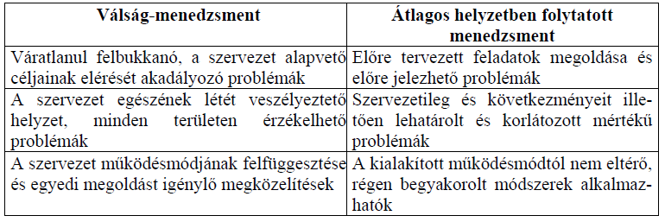
Válsághelyzetek
A vezetés által alkalmazott módszerek és stílust illetően nagyon jelentős különbség van az átlagos helyzet, valamint a válság-helyzet között.
Forrás: Marosán (2001)

Slide 204
Delegálás
Milyen előnyei lehetnek a delegálásnak?
Miért félhet a vezető a delegálástól?

Slide 205
A delegálás
Hatáskör átruházás
Egy szervezeten belül azt nevezzük delegálásnak, amikor egy adott szintű vezető faladatokkal bíz meg a hierarchiában alatta álló személyeket.
Szabály: minden olyan feladatot célszerű átruházni, amelyet a beosztott ugyanolyan jól el tudna végezni.
Aranyszabály: a hatáskör átruházható, de a felelősség nem.

Slide 206
A delegálás előnyei
A vezető szempontjából:
  Eredménye az időkímélés.
A beosztott nézőpontjából:
  Motiválja a beosztottakat.
  Segíti az emberek fejlődését.
  Lerövidítheti a döntési folyamatot.

Slide 207
Miért félnek a vezetők a delegálástól
„Ha azt akarom, hogy valami jól meg legyen csinálva, magam csinálom.”
„Könnyebb, ha én magam csinálom.”
Félelem, hogy az alárendelt túl jól csinálja.
Emberi vonzalom a hatalomhoz.
Előítéletek az alárendelttel szemben.
Vágy arra, hogy jó példát mutassunk.

Slide 208
A vállalkozások tipológiájának alapjai
Célirányos működés
  Gazdasági, közszolgálati, ipari, szolgáltató, mezőgazdasági, védelmi, társadalmi, egészségügyi, vallási, …
Nagyság
  Mikro, kis, közép, nagy, multi
Tulajdonosi forma
  Magán, állami, vegyes
Viszony a nyereséghez
  Non-profit, for-profit

Slide 209
Kiindulási pont
Cél és megvalósítása
Szervezet
  - meghatározott cél megvalósítására létrehozott szerveződés,
  amely emberi és dologi eszközöket egyesít
  és ezeket saját tagjai számára rendelkezésre bocsátja
Vezető
  - a szervezeti tagok együttműködésének irányítója - a szervezeti célok megvalósítása érdekében

Slide 210
A vállalat
„A vállalatok üzleti szempontból úgy tekinthetők, mint nyereségtermelő intézmények.
Alapvető céljuk a minél nagyobb nyereség elérése.” (Marosán, 2001).
A vállalat célja, hogy olyan terméket állítson elő, amely alkalmas arra, hogy a fogyasztók igényeit kielégítse, azaz értéket képviseljen a vevők számára. (Porter)

Slide 211
A vállalkozások céljai, eredményes működésük feltételei.

Slide 212
A vállalkozás célrendszere
A szervezetek hierarchikusan egymásra épülő egységekből állnak össze.
Ezen egységeknek különböző funkcióra vonatkozó és eltérő időtávú céljai vannak.
Amikor tehát egy szervezet céljairól beszélünk, az valójában hierarchikusan felépülő célrendszerként létezik.
Az alacsonyabban fekvő egységek céljai a magasabban fekvő szervezeti szintek céljait kell szolgálják.

Slide 213
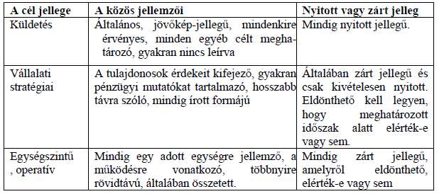
A célhierarchia
Forrás: Marosán

Slide 214
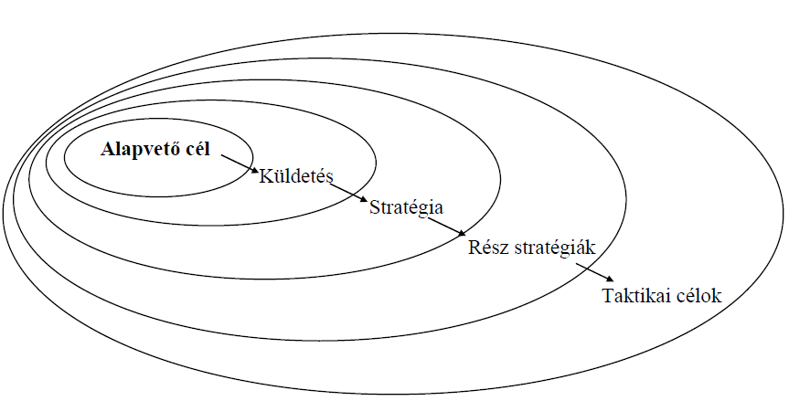
A vállalkozás célhierarchiája
Forrás: Marosán, Kövesi

Slide 215
A tartalmi feltételek
Csak olyan területre, témakörre érdemes célt kitűzni, amelyet befolyásolni és mérni tudunk.
Ami befolyásolhatatlan, vagy ami a szervezeti aktivitás nélkül is teljesül, nem érdeme célt kitűzni
A célok hierarchikus rendszert alkotnak. Az alsó szintű célok eszközei a magasabban fekvő célok elérésének, azok megvalósulását kell szolgálják.
A célokhoz hozzá tartozik a megvalósításukhoz rendelt források és szervezet, valamint a megvalósításért felelős konkrét személy

Slide 216
A formai feltételek
A cél mindig egy konkrét területre vonatkozzon, legyen egyszerű és világosan megfogalmazott,
A cél mindig az eredményre vonatkozzon, ne pedig a cselekedetre,
A cél legyen mindig mérhető, vagyis legyen egyértelműen eldönthető elértük-e vagy sem,
A célhoz mindig hozzátartozik a határidő,
A cél jelentsen kihívást, vagyis követeljen jelentős erőfeszítést, de legyen megvalósítható,
A cél legyen elfogadható azok számára, akik végre kell hajtsák

Slide 217
A stratégiai cél-eszköz piramis
A stratégiai tervezés hierarchiáját gyakran szemléltetik a stratégiai cél-eszköz piramis segítségével.
Jól érzékelteti az egyes stratégiai szintek céljainak mennyiségi összefüggéseit.
Az alacsonyabb szintű célok tekinthetők a magasabb szintű célok eszközeinek.
Minél inkább közelítünk a háromszög csúcsa felé, annál fontosabb „erősebb” célokat találunk, lefelé pedig egyre több eszköz áll rendelkezésünkre

Slide 218
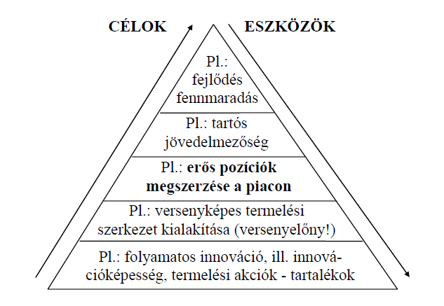
A stratégiai cél-eszköz piramis
Forrás: Marosán

Slide 219
Vezetői döntéshozatal, problémák azonosítása, egyéni és csoportos döntés, a vezetői hatalom alapjai

Slide 220
A menedzsment fogalma
A menedzsment az ember által létrehozott szervezetek irányításával, a bennük lezajló tervezési, szervezési, ellenőrzési, hatalomgyakorlási és döntési folyamatokkal kapcsolatos tevékenységek összessége.
(Varsányi, 2006)

Slide 221
A menedzsment tevékenységei
A menedzsment a feladatok végrehajtása két alapvető tevékenységet végez:
Egyrészt döntéseket hoz a problémák megoldása érdekében,
Másrészt befolyásolja az egyéneket, hogy azok hatékonyan működjenek együtt és a közös célok elérése érdekében tevékenykedjenek.

Slide 222
A vezetői tevékenység elemei
Feladatok – a vezetői szerepekkel összefüggő, az adott munkakörhöz kötődő, többnyire tervezhető, rendszeres tevékenységek, amelyek a végső célok elérését biztosítják.
Problémák – a feladatok végrehajtása során, váratlanul felmerülő akadályok vagy előre nem látott lehetőségek, amelyek többnyire hátrányosan befolyásolják a feladatok megoldását és ezért valamilyen választ várnak,
Emberek – a vezető befolyási körében levő személyek, akikkel a feladatokat és a problémákat meg kell oldani.

Slide 223
A problémák
A probléma helye mindig egy jelenlegi és egy kívánatos állapot között van.
Probléma akkor van, ha a kívánt állapot eltér a jelenlegi állapottól.
Probléma: az a helyzet, amelyben bizonyos célt akarunk elérni, de a cél elérésének útja számunkra rejtve van.

Slide 224
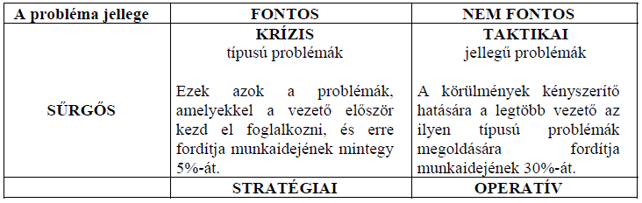
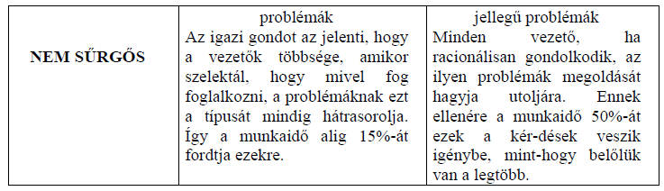
A lehetséges problémák csoportosítása
Forrás: Marosán

Slide 225
A problémák azonosítása
A probléma meghatározás során a jellegzetes hibákat szokták elkövetni:
Túl szélesen vagy szűken meghatározzák meg a problémát,
A tüneteket összekeverik a valóságos problémákkal,
Nem azt a problémát választják ki, amely a gondok forrása, így nem is annak megoldásával foglalkoznak.

Slide 226
A probléma kezelés típusai
Problémakerülő stílus. (Nem ismeri fel időben a döntési helyzetet, a problémák elől visszahúzódik, visszariad a változásoktól, és status-quo orientált).
Problémamegoldó stílus. (A helyzet súlyosságtól függően felismeri a döntési kényszert, elfogadja, hogy változásokra van szükség, és törekszik a problémahelyzet kiküszöbölésére.)
Probléma megelőző stílus. (Érzékeli már a csupán csirájukban jelentkező problémákat, elébe megy a problémára vezető helyzet kialakulásának, megelőzni törekszik azok kifejlődését.)

Slide 227
Hogyan választható ki a megfelelő vezető?
„A munkaerő alkalmazásnál lehetőleg arra kell törekedniük, hogy nagymértékű egyezőséget érjenek el a tevékenységgel szemben támasztott követelmények és a munkatárs alkalmassága között.
Ezáltal elkerülhetők azok a stresszhelyzetek és elégedetlenségek, amelyek a munkatárssal szemben támasztott túl magas, vagy túl alacsony követelményekből adódnak.” – Dr Tóth Anikó

Slide 228
Általános és funkcionális menedzsment
Általános vezető: Akinek felelőssége a teljes egység irányítására vonatkozik. (ügyvezető igazgató)
Funkcionális vezető: Egy tevékenységcsoport irányításáért felelős. (pl. pénzügy, marketing)

Slide 229
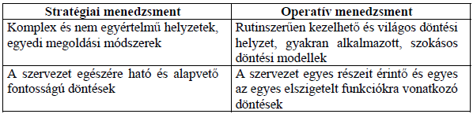

Stratégiai és operatív menedzsment
Forrás: Marosán

Slide 230
A menedzsment szintjei
Legfelső vezetés (a szervezet egészének hosszú távú fejlődéséért és a tulajdonosok által megfogalmazott célok teljesüléséért felelős)
Középvezetés (a felső vezetés által kitűzött célok végrehajtásának megszervezéséért, a megbízásuknak megfelelő szervezeti egység irányításáért, illetve feladatkör hatékony ellátásáért felelős)
Alsó szintű (“első vonalbeli”) vezetés (a konkrét feladatok végrehajtásáért, a végrehajtás során felvetődő problémák megoldásáért, a rendelkezésre álló erőforrások célszerű felhasználásáért, a dolgozók ösztönzéséért felelős)

Slide 231
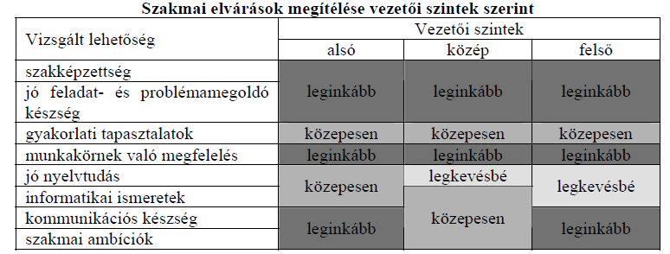
Vezetési szintek és kompetenciák
Forrás: Tóth, 2006

Slide 232
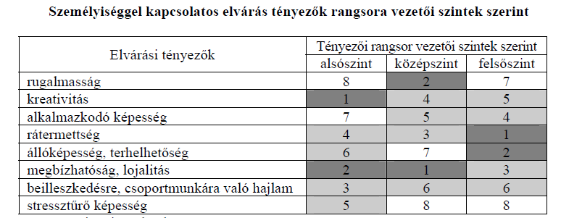
Vezetési szintek és kompetenciák
Forrás: Tóth, 2006

Slide 233
A vezetői felelősség elemei
Beszámoltathatóság – Számonkérhető tőle egy feladat végrehajtása (accountable)
Felelősség - Felelős megcsinálni egy konkrét feladatot, a vele függő viszonyban levő emberekkel (responsible)
Számonkérési jog – Világosan meghatározzák számára, kitől kérhet számon, és kit vonhat felelősségre (authority)

Slide 234
Feladat és hatáskör
A hatáskör: Intézkedési jogosultságot jelent.
A felelősség: Bizonyos tevékenységek elvégzésének, intézkedések meghozatalának kötelezettségét jelenti.

Slide 235
A hatáskör típusai
A működési hatáskör: Az utasítást nem adó hatáskört nevezzük így.
A vezetői hatáskör: A vezetők jogosultsága utasítások, intézkedések kiadására a célok elérése érdekében. Három fő forrásból táplálkozik:
- A szervezet vagy társadalom által biztosított hatalom, amely a vezetői kinevezéssel veszi kezdetét.
- Az egyén személyes képességeiből származó hatalom.
- A tudás, szakértelem által kivívott tekintély. (hatalom)

Slide 236
A vezetői hatalom alapjai
A vezetői hatalom alapja lehet:
Jutalmazás
Büntetés
Szakértelem
Legitimitás
Példakép
Milyen problémák lehetnek az egyes elemek alkalmazása során?

Slide 237
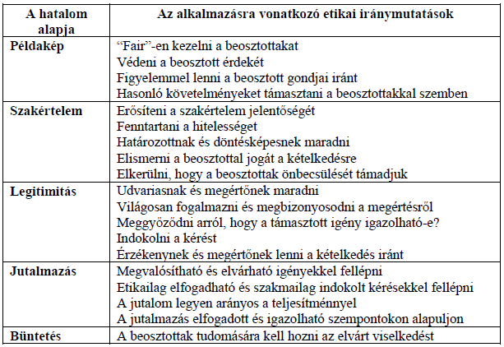

A vezetői hatalom alapjai
Forrás: Marosán

Slide 238
A vezetői taktikák
Milyen módszerekkel lehet elérni, hogy egy beosztott megfelelően végezze feladatait?

Slide 239
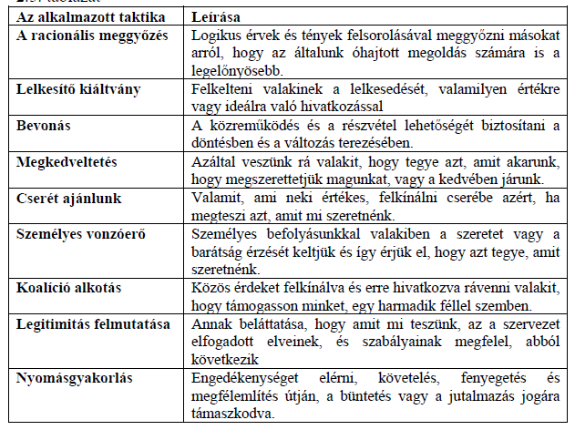
A vezetői taktikák
Forrás: Marosán

Slide 240
Menedzsment – humánmenedzsment – stratégiai menedzsment.
Vezetői döntések

Slide 241
A vezetői döntés folyamata
1. Döntéselőkészítés
A probléma felismerése.
A probléma elemzése.
Alternatívák felállítása, értékelési szempontok kiválasztása.
2. Döntés: Az egyik alternatíva kiválasztása.
3. Végrehajtás: A kiválasztott alternatíva megvalósítása.
4. Ellenőrzés: Visszacsatolás.

Slide 242
Programozott és nem programozott döntések
Programozott: Ha a megoldásra létezik egy megoldó algoritmus.
Nem programozott: Ha olyan új problémahelyzet áll elő, amellyel korábban nem találkoztunk.
Herbert Simon felismerése: a nem programozott döntések köréből mind több kerül át a programozott döntések körébe.

Slide 243
A vezetői döntési típusok döntés minősége, alkalmazottak által történő elfogadása szerint
„Hadd menjen”: Ritkán hoz döntéseket, hagyja, hogy a problémák maguktól megoldódjanak. Alacsony döntéshozatali minőség, az alkalmazottak részéről a döntés fogadtatása is alacsony.
„Főnök”: Tudatában van képességeinek és hatalmának. Jó szakmai színvonalú döntéseket hoz, de a fogadtatás az alkalmazottak részéről alacsony fokú. (autokrata)

Slide 244
A vezetői döntési típusok döntés minősége, alkalmazottak által történő elfogadása szerint
„Jó fiú”: Kínosan ügyel az alkalmazotti fogadtatásra, de a döntés minősége a sokirányú kompromisszum miatt alacsony. (szimpátia, demokratikus)
„Team vezető”: Szívesen hoz csoportban döntéseket. Magas színvonalú döntéseit magas elfogadási hányad mellett hozza.

Slide 245
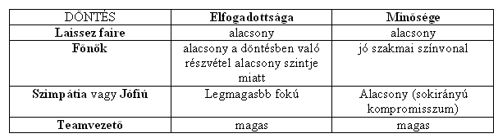
Vezető és döntés
Forrás: Roóz, 2013

Slide 246
Herbert Simon korlátozott racionalitás elmélete
Feltételezések:
Alternatívákra és kritériumokra vonatkozó ismereteink korlátozottak
Cselekvések alapja a valós világ SZELLEMI ABSZTRAKCIÓJA
Emberek kiválasztják az első alternatívát, ami kielégíti a jelenlegi elvárási szintet
Egyéni elvárási szintek le- és fölfelé mozognak
Forrás: Kövesi, 2015

Slide 247
Herbert Simon korlátozott racionalitás elmélete
A megfelelő megoldás választása az első olyan alternatíva kiválasztása, amely a minimális követelményeknek megfelel, mivel
ha a döntéshozó ismeretei az alternatívákra vonatkozóan nem teljeskörűek, akkor nem tud optimalizálni, csak egy megfelelő megoldást választani.
Az optimalizálás a lehető legjobb alternatíva kiválasztást jelenti.

Slide 248
A racionális döntés korlátai
Objektív korlátok:
- Az információ összegyűjtése pénzbe és időbe kerül,
- Az információ egyszerűen nem férhető hozzá az adott időszakban,
- A meglevő információt a döntéshozó nem tudja megfelelően értékelni

Slide 249
A racionális döntés korlátai
Szubjektív korlátok:
- A prezentációtól és a pillanatnyi nyomásoktól való túl erős függés,
- Az azonnal és a jövőbeli veszteségek és nyereségek helytelen értékelése,
- Az előítéletekre, hibás helyzetmegítélésre való támaszkodás,
- A könnyen hozzáférhető (de a helyzetet nem pontosan tükröző) információk alapján meghozni a döntést,
- Lehorgonyozni egy fokozatosan elavulttá váló vélemény mellett,
- Bizonyosfajta döntésben való elkötelezettség eszkalációja,
- A fenyegető vagy kellemetlen információk figyelmen kívül hagyása.

Slide 250
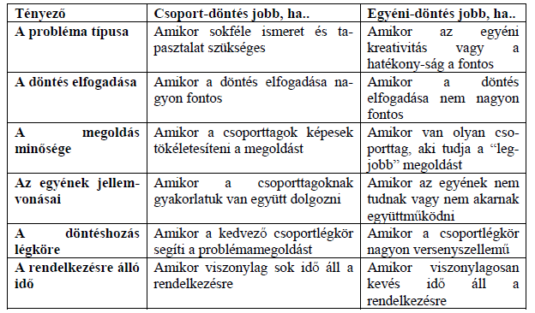
Csoportos és egyéni döntés
Forrás: Marosán

Slide 251
Kommunikáció szerepe
Esettanulmány egy hazai cementgyár projektkommunikációs tevékenysége alapján
- Két technológiamegújítási projekt vonatkozásában -
Externáliák azonosítása
Érdekeltek elemzése
Erőforrások feltárása
Csoportfeladat
Vezetői döntéshozatal
Notes:
251

Slide 252
Az esettanulmányok egy nemzetközi cégcsoport két hazai gyárának technológiamegújítási projektjeire épülnek. Az elemzés kiadhatósága érdekében a gyárak valódi neveit fantázianevek helyettesítik.
HB
Forrás: DDC weblap és egyéni, ezen elemzést célzó feladatban történő részvétel alapján

Slide 253

Cementgyártás a fenntartható fejlődés jegyében – a cég jellemzői
Évi 2,5 millió tonna cementgyártó kapacitás
Két hazai gyár
Tartós piacvezető pozíció
Magas minőségű termékek előállítása
Korszerű környezetkímélő technológiák alkalmazása
Nemzetközi tulajdonosi háttér
Több kavics és betonüzem tartozik még a cégcsoporthoz

Slide 254
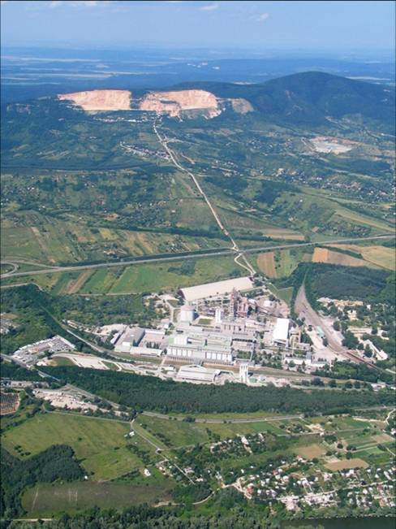
A mészkőbányától az építkezésekig
A cementgyártás folyamata – rövid leírás a projektek megértéséhez
  A bányából beérkező mészkőből őrléssel nyersliszt készül
  Ezt forgó kemencékben 1500 Celsius fokon klinkerré égetik
  A klinkerből a cementmalom adalékanyagokkal őrölve cementet állít elő
  A késztermék zsákos vagy ömlesztett formában kerül piacra

Slide 255
A környezetkímélő termelés élvonalában
Hazai ‘Alfa’ Gyár
  Környezettudatos Vállalatirányítási Egyesület (KÖVET) díja (2006)
    A környezetkímélő működés érdekében végzett beruházásainak elismeréseként
Hazai ‘Béta’ Gyár
  „Ipar a környezetért” díj (1995)
    Kiemelkedő környezetvédelmi tevékenységéért
      Az országban elsőként itt valósult meg a használt gumiabroncsok nagy mennyiségű energetikai hasznosítása

Slide 256
Kockázatérzékeny projektek
1. eset
1
Alternatív tüzelőanyagok hasznosítása az ‘Alfa’ gyárban
2. eset
2
Technológiai modernizáció a ‘Béta’ gyárban

Slide 257
1. eset / Alaphelyzet
A cementgyárak hatékonyan hasznosíthatnak alternatív tüzelőanyagokat
01
2002-ben az ‘Alfa’ gyár is alternatív tüzelőanyagok hasznosításának, azaz veszélyes hulladékok égetésének megkezdéséről döntött
02
A kedvező környezeti hatásvizsgálat után az égetési engedélyt civil fellebbezés miatt visszavonták
03
Többszöri ellenőrzést követően a vállalat 2004-ben kapott állandó engedélyt
04
2008-ban a felhasznált tüzelőanyag mennyiség közel 10 százaléka alternatív anyag volt
05

Slide 258
2. eset / Alaphelyzet
A cégcsoport ‘Béta’ cementgyárának harmincéves technológiájának modernizációjáról 2006-ban született döntés
A fejlesztés során a gyárat nagy mennyiségű veszélyes hulladék hasznosítására tették alkalmassá
Kétéves kivitelezési munkát követően, 2009 szeptemberében adták át a modernizált gyárat

Slide 259
A két eset részletes elemzése – Érintettek és projektkommunikáció
Notes:
259

Slide 260
eset / Alternatív tüzelőanyagok bevezetése projekt az ‘Alfa’ gyárban
Notes:
260

Slide 261
Kockázatok áttekintése
Környezeti kockázatok
01
Technológiai kockázatok
02
Gazdasági kockázatok
03
Kommunikációs kockázatok
04
Szakmai, hivatali kapcsolatok
Önkormányzati kapcsolatok
Civil szféra és lakosság
Sajtó
Vevők, beszállítók, versenytársak

Slide 262
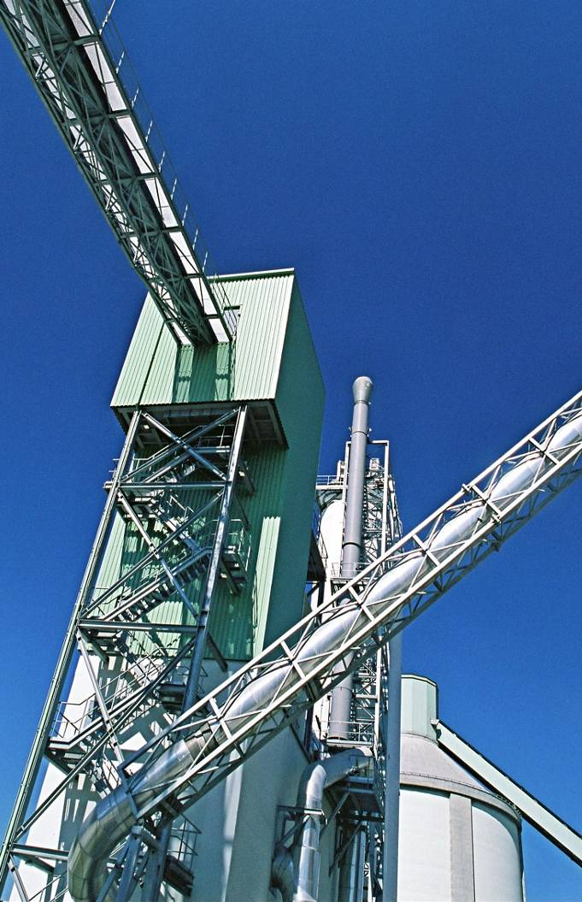
Betekintés a környezetkímélő technológiákba
Az alternatív tüzelőanyag-hasznosítás előnyei
  A CO₂ kibocsátás csökkenthető
  A fosszilis tüzelőanyagok helyettesíthetőek
  Elősegíti a környezetbarát hulladékgazdálkodást

Slide 263
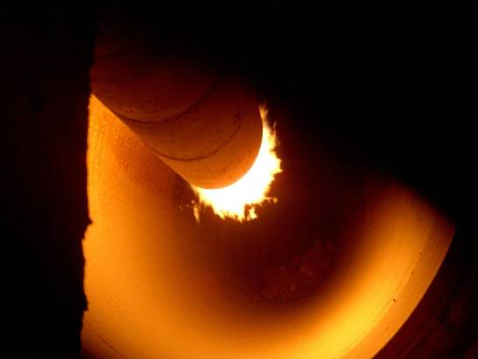
A tüzelőanyagok típusai
Fosszilis tüzelőanyagok
Szén
Olaj
Földgáz
Az alternatív tüzelőanyagok fajtái
RDF
növényi biomassza
húsliszt
gumiabroncs
fáradtolaj
szennyvíziszap
papíriszap

Slide 264
Kommunikációs krízis, 2002-2005 a tervezett projekt kapcsán
1999 – Kísérleteket az alternatív tüzelőanyagok hasznosításával kapcsolatban
2001 – Végleges égetési engedély kérelem
2002. november - A Magyarországi Zöld Párt megfellebbezte az engedélyt
2004 – Új eljárás, amelyet a helyi Környezetvédelmi Egyesület fellebbezett meg
2005. április –jogerős égetési engedélyt kapott a vállalat

Slide 265
Kommunikációs krízis, 2002-2005 / 2.
Az alternatív égetés megkezdésekor a társaság nem rendelkezett a témához kapcsolódó kommunikációs stratégiával
Az égetés engedélyezési eljárását ért támadásra nem aktív kommunikációval reagált a vállalat
Proaktív kommunikáció helyett a Magyarországi Zöld Párt, a civilek és a sajtó kommunikációjára adott reakciók
2003 végétől tudatos kommunikációt kezdett a cég, sikerült átvennie az irányítást a helyi nyilvánosságban

Slide 266
Az eredményes kommunikációs koncepció
A proaktivitást helyezte előtérbe, az addigi reakciókra alapuló kommunikációval szemben
Középpontban a vállalat által hangsúlyozott értékek
Környezettudatos és modern technológia
Felelősség a helyi közösségért, hiszen a munkatársak is a közelben élnek
Transzparens, átlátható, folyamatosan ellenőrizhető rendszer
A vállalat újrapozícionálása a nyilvánosságban
A társadalmi kontrollt fontosnak tartó nyílt vállalat
Ne az égetés vélt ártalmairól szóljon a vita, hanem arról, hogyan teremthető meg a gyár tevékenységének kontrollja
A cég aktív kezdeményező: Nyilvánosság Program és Kontroll Program elindítója
Külső támogatók megnyerése
Az önkormányzat2002 végén még ellenezte, 2004 januárjában már támogatta az égetést a Társadalmi Kontroll Csoport felállítása mellett
„Thézeusz – Tudománnyal a veszélyhelyzet megelőzéséért” Alapítvány; Kistérségi Polgármesteri Fórum

Slide 267
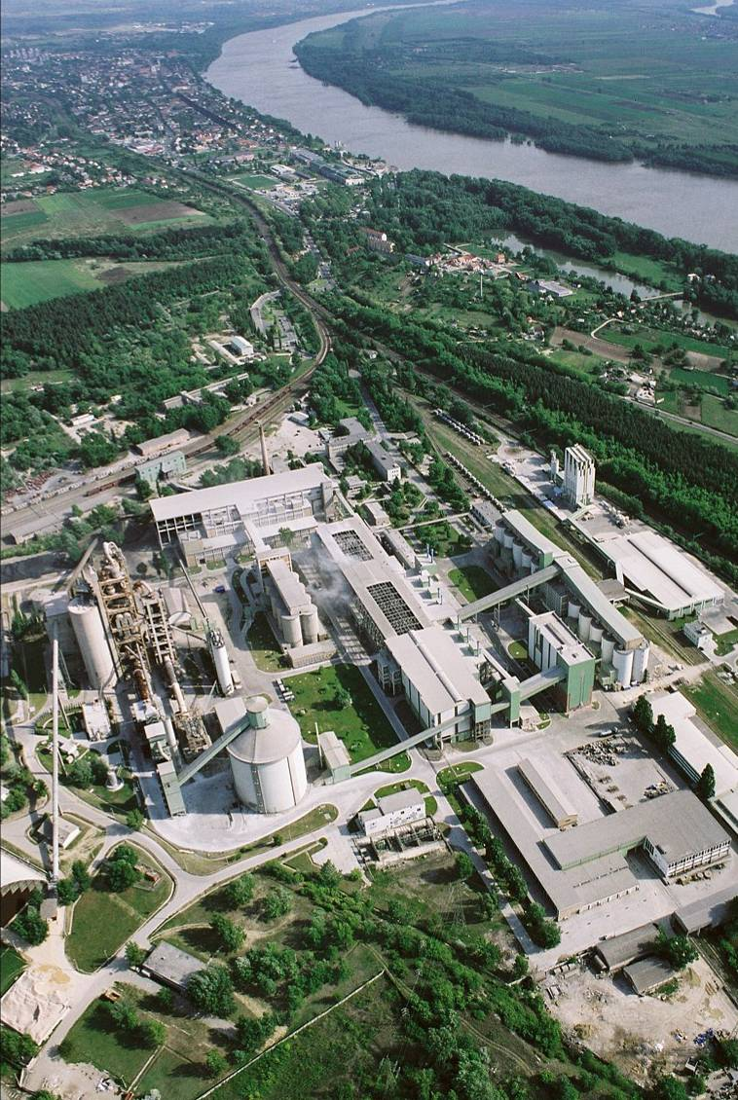
Nyitottság és párbeszéd / Főbb kommunikációs eszközök
Külső kommunikáció
  A helyi sajtókapcsolatok erősítése
  Lakossági fórum szervezése
  Társadalmi felelősségvállalási projektek szervezése
  Helyi lap indítása
Nyitott gyár koncepció
  Társadalmi Kontroll Csoport létrehozása
  Környezetvédelmi Charta megfogalmazása
  Nyílt Nap szervezése
  Adatok közzététele a honlapon
Belső kommunikáció
  Fórumok szervezése a munkatársaknak
  Belső tájékoztató kiadványok
  Szakszervezet bevonása

Slide 268

Technológiai üzenetek / Környezetanalitikai labor működtetése
A beérkező tüzelőanyagok folyamatos ellenőrzése
A nyersanyagok vizsgálata
A termékek gyártásközi és utólagos minőségellenőrzése

Slide 269

Technológiai üzenetek 2. / Folyamatos környezeti hatásvizsgálatok
Automatizált folyamatirányítás és integrált környezetirányítási rendszer
  A termelési folyamatok irányításában részt vesz az emisszió-mérőrendszer
Folyamatos mérések a távozó füstgázban
  Mérőműszerek adatai összevetésre kerülnek az akkreditált mérőcsoport eredményeivel
  Az adatok nyilvánosak, napi frissítést követően megtekinthetőek a Társaság honlapján
A Társaság által kiépített rendszer segítségével emissziómérés
  A rendszer a gyár kibocsátásának levegőre gyakorolt hatását ellenőrzi

Slide 270
2. eset / A ‘Beta’ gyár modernizációja
Notes:
270

Slide 271
Kockázatok áttekintése
Környezeti kockázatok
01
Technológiai kockázatok
02
Gazdasági kockázatok
03
Kommunikációs kockázatok
04
Szakmai, hivatali kapcsolatok
Önkormányzati kapcsolatok
Civil szféra és lakosság
Sajtó
Vevők, beszállítók, versenytársak

Slide 272
A ‘Beta’ gyár modernizációja
A gyár modernizációja 2007 és 2009 között
Az eddigi két kemencevonalat egy, modern kemencevonal váltja fel a hatékonyabb és környezetbarát termelés érdekében
A fejlesztést több mint kétéves előkészítő munka előzte meg
Hatástanulmányok készültek és egyedi technológiát fejlesztettek ki a szakértők a Gyár számára
A fejlesztés célja
Az termelési hatékonyság fokozása, az alternatív tüzelőanyagok hasznosítási arányának növelése, így környezetkímélőbb működés

Slide 273
Szemléletmódváltás a kommunikáció terén
A modernizációról szóló döntéselőkészítéssel párhuzamosan kommunikációs stratégia kidolgozása
A nyitottság tudatos választása kockázatcsökkentő elemként
Az üzenetek tudatos kiválasztása, a publikus információk körének tudatos meghatározása
Proaktivitásra törekvés

Slide 274
Stratégiai kommunikációs célok
A korábbi projekttől eltérően kedvező közeg megőrzése
A gyár száz éve jelen van hazánkban
A környék meghatározó foglalkoztatója
A regionális és országos ismertség és elfogadottság erősítése
A 15 milliárd forintos fejlesztés jelentősége miatt
A helyi cementipari hagyományok miatt (2009-ben százéves)
Kapcsolattartás a munkatársakkal
A munkatársak lojalitásának és a modernizáció belső elfogadottságának növelése

Slide 275

Fenntartható fejlődés elve, mint kiemelt üzenet
A fenntartható fejlődés elve
  A jelen igényeinek kielégítése olyan módon, hogy folyamatosan tekintettel vagyunk a jövő generációk igényeire is
A cementipar és fenntartható fejlődés
  A természeti erőforrások átgondolt hasznosítása
  Legfejlettebb technológiák alkalmazása
  Környezettudatos szemlélet

Slide 276


Kapcsolattartás a régióval / Eszközrendszer az érintettek bevonására
Helyi média folyamatos tájékoztatása
  Előzetes tájékoztató kisfilm és a teljes projektet bemutató dokumentumfilm
Polgármesteri találkozó és tájékoztatás
  Folyamatos találkozók helyi polgármesterekkel
Lap kiadása 11 ezer példányban a ‘Béta’ gyár környékén
  A modernizációs program bemutatása
Társadalmi felelősségvállalási program indítása
  Sportgála a gyár finanszírozásával
  helyi környezettudatos alapítványok támogatása
  helyi önkormányzatok támogatása

Slide 277

Megjelenés az országos médiában
Az országos médiában fontos ipari szereplőként határozta meg magát a vállalat
  Menedzser Fórum
  Napi Gazdaság
  Világgazdaság
  Ma és Holnap
Rendezvény a modernizáció lezárása alkalmából
  Közel 150 vendéggel, köztük Helyi önkormányzati vezetők, hivatalok, civil szervezetek részvételével
  Beszédet mondott Szabó Imre környezetvédelmi miniszter

Slide 278
A két eset tanulságai
A projektkommunikációs kockázatokat felerősíthetik
  Az élő és mozgósítható helyi kapcsolatrendszer hiánya
  Az átgondolt és egymást erősítő kommunikációs üzenetek, valamint eszköztár hiánya
  Az ellenfelek akciót követő kommunikáció
A projektkommunikációs kockázatokat csillapíthatják
  Kiemelt helyi kapcsolatok meghatározása és a velük kialakított harmonikus együttműködés fenntartása
  Kommunikációs stratégia kidolgozása, lehetőleg kutatásra alapozva
  Rendszeres jelenlét a helyi nyilvánosságban, esetleg „túltájékoztatással” is

Slide 279
SZEMINÁRIUM:
Kérdések az esettanulmányok elemzéséhez
- Csoportfeladat
Kommunikáció szerepe
Erőforrások feltárása
Externáliák azonosítása
Vezetői döntéshozatal
Érdekeltek elemzése
Kik az ‘Alfa’ és a ‘Béta’ gyárak technológiamegújítási projektjeinek stakeholderei/érintettjei?
Milyen további célcsoportok/érintettek elérését javasolnák Önök a projektek kapcsán?
Milyen vezetői döntési pontok azonosíthatók?
Milyen externáliák azonosíthatók a gyárak működése kapcsán?
Melyek a vállalat legfőbb erőforrásai?

Slide 280
Innovatív vállalkozás menedzsment
Szombathely, 2017. november 24.
Dr. Hegyi Barbara
bhegyi@inf.elte.hu

Slide 281
Mai elméletek és feladatok
Az innovatív vállalkozásban felmerülő döntések - különböző megközelítések: hatékonyságra épülő döntéshozatal (effectuation) és ok-okozati összefüggésekre épülő döntéshozatal (causation)
Különböző módszerek a vállalkozás lehetőségeinek feltárására: lehetőség felfedezése és a vállalkozói lehetőség alakítása, különbségek
Vállalkozói lehetőségek közösségek általi validálása
A keresés jelentősége a vállalkozási lehetőségek feltárásában: akítv és passzív attitűd, az éberség szerepe
A megszerzett tudás szerepe a vállalkozási lehetőségek észlelésében; A véletlen felfedezés jelentése és jelentősége,
Ötletek piacra vitelének lépései, Ötletek validálása, LEAN módszer a vállalkozási ötletek tesztelésében, Minimum Viable Product
Üzleti terv: szerepe a vállalkozás működésében és a célok meghatározásában, alkalmazási területei

Slide 282
Az innovatív vállalkozásban felmerülő döntések – különböző megközelítések
/effectuation- causation/
Forrás: Sarasvathy és I&E Basics blueprint alapján saját szerkesztés

Slide 283
Vállalkozói döntések – Hatékonyságra épülő megközelítés
a vállalkozók folyamatosan döntéseket hoznak és azok szerint cselekszenek
vannak azonos módszerek és elvek, amelyek a döntések vonatkozásában a sikerhez hozzájárulnak?
Hatékonyságra épülő megközelítés (effectuation)
Előnyben részesíti az ötletekre épülő, eladható, fogyasztói igényekkel alátámasztott terméket
Teszi a tehetőt
Stakeholderek/együttműködők elkötelezettségére alapoz: a saját maga által keresett és kiválasztott partnerekkel közös értékek létrehozására törekszik
egy logikai keretrendszer, amely termékek és szolgáltatások létrehozását célozza
Az erőforrások, amelyekkel rendelkezem, adottak, és abból indulok ki, hogy azokból mit lehet kihozni
Nem jelent:
egy rendszert, amely megmondja,h mikor és mit kell tenni
Egy döntési algoritmust
Nem tervezést
Egy konkrét utat, amelyre egy egész üzletet lehet alapozni

Slide 284

A hatékonyságra épülő döntéshozatal főbb elvei (effectuation)
1) ‚Bird-in-hand’ –Kezdd azzal, ami van: a vállalkozó a saját erőforrásainak felértékelésével és elemzésével kezd: mit tudok? Kitől tudom? Kit ismerek? A vállalkozó azokra a lehetőségekre épít, amelyek ezen (információs) erőforrásaiból fakadnak
2) Megengedhető veszteség: a vállalkozó azzal kezdi minden egyes szakaszban, hogy meghatározza, mennyit veszíthet és a döntését nem egyetlen fő kérdés befolyásolja, hogy egyszer szakítson valami óriásit
3) ‚Limonádé’ – a vállalkozó a meglepetés faktort is örömmel fogadja a kísérletezés során, akkor is, ha esetleg elsőre negatívnak tűnik, megpróbálja lehetőségként kezelni – „belevágja a limonádéba”

Slide 285
A hatékonyságra épülő döntéshozatal főbb elvei (effectuation)
4) patchwork – hálózat: a vállalkozó együttműködésekre épít, az előzetes elköteleződések segítik csökkenteni a bizonytalanságot, és az együttműködések révén új piaci lehetőségekre is fény vetülhet
5) ‚pilóta a repülőben’: tevékenységeik fókuszálásával és saját kontroll alatti tartásával, a kísérletező vállalkozók tudják, hogy vállalkozási tevékenységüknek pozitív kimenetele lesz. És tudják azt is, hogy a jövő nem megjósolható, de megteremthető.

Slide 286

Ok-okozati összefüggésekre építő döntéshozatal
a vállalkozó egy speciális várható kimenetellel tervez és megpróbálja megtervezni a lehetséges jövőt
a végkimenetel tehát adott, és a vállalkozó azon cél elérése érdekében próbálja megteremteni a szükséges erőforrásokat (az előző megközelítéssel ellentétben, amely szerint abból indulunk ki és az alapján kezdünk ötletelni, hogy milyen erőforrásokkal rendelkezünk)
előre megvan tehát a „recept”

Slide 287

A hatékonyságra épülő döntéshozatal /effectuation/
A hatékony döntéshozatali mechanizmus
Új erőforrások
Erőforrások
Célok
Vállalkozói interakciók
Elköteleződé-sek
Megengedhető veszteség
Új célok
Meglepetés faktor
Új termékek, cégek és piacok
Source:effectuation.org

Slide 288
Különböző módszerek a vállalkozás lehetőségeinek a feltárására
Forrás: Sarasvathy és I&E Basics blueprint alapján saját szerkesztés

Slide 289

Lehetőség „felfedezés” vs. lehetőség alakítás
Az entrepreneurship elméletek egyik központi kérdése, hogy a vállalkozási lehetőségeket szándékos keresés nélkül, többé kevésbé véletlenül fedezik fel,
vagy a vállalkozási lehetőségek szándékos keresés eredményei

Slide 290
Lehetőségek felfedezése
e megközelítés szerint a vállalkozási lehetőségek objektív jelenségek
e lehetőségek exogén hatásként, a külső környezet, a technológiai adottságok, a fogyasztói igények, demográfiai jellemzők vagy az ipar és a piac változásaiból származnak
az objektív vállalkozási lehetőségek objektíven léteznek és függetlenek a személyek percepcióitól (észleléseitől) vagy tevékenységeitől
azonban ezeket a lehetőségeket is csak éber piaci szereplők veszik észre, akik képesek ezeket felfedezni és kiaknázni
természetesen a lehetőség(ek) mielőbbi felfedezése is fontos szempont

Slide 291
Lehetőségek (ki)alakítása
e megközelítés szerint a vállalkozási lehetőségek szubjektív jelenségek
a vállalkozási lehetőségek nem függetlenek a személyek percepcióitól (észleléseitől) vagy tevékenységeitől
a lehetőségeket e felfogás szerint ki kell alakítani, alakítani kell, hogy vállalkozási lehetőségként értelmezhetők legyenek
e lehetőségek a vállalkozók tevékenységei, reakciói és új termékek, szolgáltatások létrehozása iránti elkötelezettsége és elszántsága révén alakulnak ki
a vállalkozási lehetőségek tehát nem léteznek objektíven, csakis a vállalkozók saját hitére alapozva jönnek létre

Slide 292
Vállalkozási lehetőségek közösség(ek) általi validálása
a vállalkozók tehát saját maguk is a lehetőségek forrásai
a kialakított/ elképzelt vállalkozási lehetőségek mentén elindítják piaci tevékenységeiket, figyelik a piaci szereplők visszajelzéséit, hozzáigazítják a terméket/szolgáltatást a felmerült igényekhez és folytatják piaci tevékenységüket

Slide 293
Vállalkozási lehetőségek felfedezése vs. (ki)alakítása
Felfedezés
- objektíven létező lehetőséget feltételez
(Ki)alakítás
- szubjektíven feltárandó és alakítandó lehetőségre épül
Mindkettő éber vállalkozói attitűdöt feltételez
Előfordulhat a két elmélet kombinációja szerinti megvalósítás

Slide 294
A keresés jelentősége a vállalkozási lehetőségek feltárásában

Slide 295
Passzív hozzáállás - lehetőségek megtalálása
a lehetőség véletlen felfedezése
ismeretlen dolog, amelyet korábban nem fedeztek/ismertek fel
az emberek az ismeretlent nem tudják keresni (ha nem tudja mit keres, miként találna?)
egyszerűen esély vagy szerencse kérdése volna?
NEM! Csak az éber piaci szereplő képes észrevenni a lehetőséget!
ebben az esetben a lehetőség felfedezése sem szerencse, sem szándékos keresés eredménye
olyan dolgok kerülnek jellemzően ezzel az attitűddel felfedezésre, amelyek eddig a piacon észrevétlenek maradtak –>
    Nem hagyható tehát figyelmen kívül a vállalkozó azon képessége, amellyel képes észrevenni a piaci lehetőséget, éber és megfelelő időben tárja fel a lehetőséget, valamint az új terméket vagy szolgáltatást jó időzítéssel vezeti be a piacra!!!!

Slide 296
Lehetőségek megtalálása – aktív kereső hozzáállással
a lehetőség felfedezése lehet egy aktív kutatás – piackutatás vagy tudományos kutatás – eredménye
származhat a környezet folyamatos figyeléséből
a fogyasztói visszajelzésekből
a piacon megjelent új termékek figyeléséből
új üzleti ötletek elemzéséből

Slide 297

Miért lehetséges, hogy egyes piaci szereplők feltárnak új vállalkozási lehetőségeket, mások pedig nem?

Slide 298
Különbségek
kiemelten fontos a szándék és/vagy a képesség valamilyen új dolog keresésére
folyamatos „figyelő” magatartás, éber „üzemmód”
keresési technikák ismerete
magasabb szintű információ feldolgozási képesség

Slide 299
A megszerzett tudás szerepe a vállalkozási lehetőségek észlelésében
/prior knowledge/
Forrás: Sarasvathy és I&E Basics blueprint alapján saját szerkesztés

Slide 300

Fontos tényezők a vállalkozási lehetőségek feltárásában
folyamatos – aktív vagy passzív – kereső attitűd
éberség és magas fokú információ feldolgozási képesség
megszerzett tudás, tapasztalat, piac- vagy iparág ismerete
    Piac ismerete
    Vásárlói igények és problémák ismerete
    Annak ismerete, hogy a piaci szükségleteket milyen módon lehet kielégíteni
Cím: Fénykép, készítette: Ismeretlen a készítő, licenc: CC BY-NC-ND

Slide 301
A megszerzett tudás szerepe a vállalkozási lehetőségek feltárásában
munkatapasztalat
oktatásban szerzett tudás
eseményeken, társadalmi hálózatokban és egyéb közösségekben szerzett tapasztalat (kapcsolati háló, networking)
Mindezek együttesen egy úgynevezett „tudás folyosót” alkotnak (knowledge korridor)
A megszerzett tudás és tapasztalat a lehetőségek felfedezését egy meghatározott út mentén/ terület vonatkozásában engedi csak
      Nem mindig teszi lehetővé az összes – esetlegesen más területen is fennálló – lehetőség észlelését
      Az alternatívák összehasonlítását
      Azon lehetőség kiválasztását, amelybe a leginkább érdemes befektetni

Slide 302

A megszerzett tudás szerepe a vállalkozási lehetőségek feltárásában
a vállalkozó csak azokat a lehetőségeket fogja észlelni, amelyeket a korábbi tudása/tapasztalatai alapján észrevesz
a megszerzett tudás befolyásolja a vállalkozó cselekedeteit, piaci tevékenységét
kognitív korlátok és a speciális tudás
→ kizárják az összes lehetséges változat feltárását
ezért nagyon fontos a vállalkozás csapatának összetétele!!!!

Slide 303
A megszerzett tudás szerepe a vállalkozási lehetőségek (ki)alakításában
/prior knowledge; opportunity creation/

Slide 304
A megszerzett tudás szerepe a vállalkozási lehetőségek (ki)alakításában
a vállalkozási lehetőségek alakításának elmélete szerint a vállalkozó hátra hagyja a járt utakat és maga alakít ki új módszereket, vagy új tudást
ha valaki túlságosan támaszkodik a korábbi területen megszerzett tapasztalatára, megnehezítheti, hogy új piaci területeket tárjon fel, vagy maga új piacot alkosson
a vállalkozási lehetőségek alakítása azt jelenti, hogy
    Magában a lehetőség alakításban szerez tapasztalatot valaki
    Nem korlátozza az erőfeszítéseit és
    Ismétlődő folyamatot feltételez
vagyis a vállalkozó nem az ismert megoldások mentén halad, hanem új utakat teremt
a legjobb új vállalkozási lehetőségek nyilván nem feltétlenül a régi megoldásokban gyökereznek

Slide 305
A véletlen felfedezés szerepe a vállalkozási lehetőségek alakításában
/serendipity/

Slide 306
Mi is az a véletlen felfedezés?
„kellemes meglepetés”
más, mint amit eredetileg kerestünk
jobban illeszkedik az igényekhez
olyan keresési tevékenység, amely a vállalkozó által nem várt felfedezéshez vezet
a szerencse azonban csak a lehetőség keresésének területén fordul elő!!!
véletlen balesetek
a szerencse és a véletlen felfedezés között az a különbség, hogy a szerencse nem feltételezi a vállalkozó bármilyen előzetesen megszerzett tudását – a lehetőséget azonban fel kell tudni ismerni!

Slide 307
Juxtapositioning – egymás mellé helyezés
egymásnak ellentmondó vagy ellentétes dolgok egymás mellé helyezése figyelemfelhívás vagy új termék kialakítása céljából
az egymás mellé helyezés a véletlen felfedezés formális működési területe
váratlan összefüggések teremtése különböző – egymástól távol eső dolgok között
szükséges feltétele a véletlen felfedezésnek, nem ugyanaz mint a szerencse!

Slide 308
Véletlen felfedezések
(1) Kolombusz – Amerika felfedezése – új utat keresett Indiába
  tapasztalata volt utak feltárásában
  Limitálta az addigi tudás (a), h hova juthat el
  Váratlan felfedezés
  Valaminek a felfedezése, amiről addig nem tudtunk és nem kerestük
  Véletlen!!!
(2) Penicillin felfedezése – Fleming
  aktívan kísérleteket végzett
  Egy korábbi kísérleti eredmény szennyezetté vált
  Antibakteriális lehetőségekkel kísérletezett

Slide 309
Vállalkozói ötletek validálása
Forrás: I&E Basics blueprint alapján saját szerkesztés

Slide 310
Vállalkozói ötletek piaci tesztelésének lépései
a legjobbnak tűnő termék vagy szolgáltatási ötlet sem ér semmit fizetőképes vásárlók/felhasználók nélkül
az éles piaci bevezetés előtti megmérettetés nélkülözhetetlen és a hasznos visszajelzések beépítése a termék vagy szolgáltatás véglegesítési folyamataiba igazán kedvező hatást eredményezhet
az alábbi lépések segítenek a folyamat megtervezésében és megértésében
Az ötletem válasz valamilyen problémára?
Vannak potenciális vevők?
Létezik ilyen piac?
Foglalkozik más is ezzel?

Slide 311
Vállalkozói ötletek piaci tesztelésének lépései
Írd le a termék koncepciódat
  Kik a te vásárlóid?
  Melyek az ő problémái?
  Hogy oldja meg a terméked a problémáit?
  Melyek a termék legfontosabb (kulcs) tulajdonságai, amelyek egyedivé teszik?
    Amennyire lehetséges, első körben limitált jellemzőket kell megadni, amely alapján a potenciális vásárlók dönteni tudnak
2) Ne agonizálj minden egyes részlet kitalálása felett, dönts mielőbb! Az időzítés a siker záloga is!
  Elég elegendő információt gyűjteni potenciális fogyasztókkal folytatott interjúkból, piaci adatokból, stb., 100%-os információ úgysem lesz

Slide 312
Vállalkozói ötletek piaci tesztelésének lépései
3) a csapat ötletelésének is határt kell szabni
le kell írni az összes feltételezést
nem kell számtalan lehetséges változatról ötletelni, inkább mielőbb dönteni és tesztelni, hogy a potenciális fogyasztók mit szólnak hozzá
4) Az ötletek tesztelése
szakértők megkérdezése
fogyasztó típusától függően: telefonos, weboldalas megkérdezés, utcai teszt, olcsó reklámok, stb.

Slide 313
Vállalkozói ötletek piaci tesztelésének lépései
5) saját ismeretségi hálózat felhasználása a tesztelésben
nagyon sok hasznos információ nyerhető – jobb több ismerőst megkérdezni, mint kevés embert
de! udvariasságból nem teljesen őszinte visszajelzésekkel is találkozhatunk
6) Az interjú/teszt kérdések
irányuljanak a probléma megismerésére
arra, h azon probléma megoldására van-e már más megoldásuk és abban mit szeretnek legjobban/mi frusztrálja őket/stb.
mi lenne számukra a legideálisabb…
nagyon sok értékes információ nyerhető

Slide 314
Vállalkozói ötletek piaci tesztelésének lépései
7) mindig meg kell kérdezni , hogy „miért?” – a legértékesebb információ nyerhető ki ezekből a válaszokból
8) a termék „értéküzenete”: mi az a hozzáadott érték, amelyet csak az én termékem tud nyújtani? Miben lesz más, mint az eddig elérhető termékek? Milyen többletet tud számomra nyújtani? - a termék értékének, egyediségének meghatározása – value proposition
9) Kedvelni az ötletedet (lájkolni) nem ugyanaz, mint megvenni
    Ha valaki azt mondja, hogy ez egy fantasztikus ötlet, kérdezd meg, hogy miért?
    Vigyázni kell az ismeretségi körben a fals pozitív visszajelzésekkel
10) Kezdj neki és élvezd a kalandot!
    Vázold fel az ötletedet idegeneknek, potenciális partnereknek, befektetőknek!
    Alakíts csapatot, akikkel piacra viheted a terméket!

Slide 315
LEAN elvek az innovatív vállalkozási ötletek validálásában
Forrás: www.leandesign.hu alapján

Slide 316
LEAN
A lean (eredeti jelentése: ’karcsú’) egy vállalatszervezési, vállalatirányítási rendszer, amelynek célja, hogy a vállalat minél gazdaságosabban állítsa elő a termékeit, szolgáltatásait.
A lean vállalat a tevékenységeit elsősorban az alapján alakítja ki, hogy a vevő számára mi az érték. Ami a vevő számára nem teremt értéket, amiért a vevő nem fizet, azt a lean veszteségnek (pazarlásnak) tekinti, és a munkafolyamatok hatékonyságát ezeknek a veszteségeknek a megelőzésével, megszüntetésével vagy minimálisra csökkentésével növeli.
A vevő a lean esetében nem csak a vállalat vásárlóit, megrendelőit jelenti (ők a külső vevők), hanem a vállalaton belül egy olyan másik osztály, részleg munkatársait is (ők a belső vevők), aki az egy másik osztály vagy részleg által előállított termékekkel, szolgáltatásokkal tovább foglalkoznak, mielőtt azok a külső vevőkhöz érnek.

Slide 317
LEAN elvek az innovatív vállalkozási ötletek validálásában
A legtöbb vállalkozás azzal kezdi, hogy akár hosszú hónapokig, évekig is dolgozik egy terméket, amelyet szerintük a fogyasztók akarnak
Tökéletesítgetik a jónak vélt terméket, nagyon hosszú időt áldozva erre, anélkül, hogy valaha is megkérdezték volna a potenciális fogyasztót
ha ezek után nem sikerül a vásárlók megnyerése, a vállalkozás elbukik
A LEAN elveket alkalmazva a vállalkozásban, miközben az ötletek tesztelése folyik, nem káosz teremtődik, hanem rendszer,
A LEAN megközelítés megmutatja, miként kell kormányozni egy vállalkozást, mikor kell irányt váltani és miként lehetséges a vállalkozás növekedése maximális igényesség mellett
A LEAN nemcsak arról szól, hogy miként lehet eredményt elérni minél kevesebb ráfordítással, hanem arról is, hogyha bukni kell egy ötlettel, akkor az történjen meg minél előbb és olcsóbban

Slide 318
A LEAN módszer lényege – dolgozz okosabban, ne keményebben
A LEAN metodológia szerint a kérdés nem az, hogy „miként lehet az adott terméket megépíteni/kialakítani/legyártani”, hanem az, hogy „meg kell-e építeni ezt a terméket?”
„lehet egy fenntartható üzleti modellt építeni e köré a szolgáltatás /termék köré?”
ez a megközelítés több, mint egy puszta elméleti felvetés, ez a kísérlet lehet a cég első terméke
ha ez a kísérlet sikeres, akkor a vállalkozó hozzáláthat:
    Hogy összegyűjtse a korai követőket/felhasználókat, elkezdje felvenni az alkalmazottakat a jövőbeli fejlesztésekhez, vagy más iterációkhoz
mire a termék készen áll arra, hogy széles körben terjesszék, addigra kiépített vevőkörrel rendelkezik
csak olyan termék vagy szolgáltatás gyártása indul csak el, amelyre van kereslet és valódi problémára jelentenek megoldást

Slide 319

MVP – minimum viable product
/ minimális látható-bemutatható termék/
a LEAN startup elv az építs/ mérj/ tanulj a visszajelzésekből és építs újra ismétlődő láncra épül
az első lépés kiválasztani azt a problémát, amelyet meg szeretnénk oldani, a következő pedig egy MVP fejlesztése, amely erre a problémára megoldást jelenthet, hogy minél előbb elkezdődhessen a tanulási folyamat
ha az MVP elkészült, a startup elkezdheti izzítani a motorjait
ez a folyamat magába foglal olyan kérdéseket is, amelyek
ok-okozati összefüggéseket tárnak fel

Slide 320

MVP – minimum viable product
Érzelmi/érzékekre gyakorolt hatás
Használhatóság
Megbízhatóság
Funkcionalitás
Forrás: https://www.sharetribe.com/academy/how-to-build-a-minimum-viable-platform/ alapján

Slide 321

Validation board –keretrendszer az MVP kifejlesztéséhez
Forrás: I&E basics blueprint

Slide 322
Validation board –elméleti összefüggések és példák
Video 1: How to Use the Validation Board
https://www.youtube.com/watch?v=B5iMIAkESO4
Video2: How Trevor Saved $10,000 validation
https://www.youtube.com/watch?v=8rRL5X7k2pY
Video3: Javeline Board Tutorial validation
https://www.youtube.com/watch?v=QbMw1rmXfsI

Slide 323
Az üzleti terv
Felépítése, szükséges kompetenciák és az üzleti terv készítésének célja

Slide 324



Vezetés és tervezés (SM)

Slide 325
A stratégiai menedzsment és tervezés lényege
Környezetből érkező kihívások végig gondolása és diagnosztizálása
Jövőtervező tevékenység-komplexum
Kettős feladat:
    Egyrészt a célok meghatározása, a környezeti feltételek megismerése és kivédése
    Másrészt a megvalósítás folyamata

Slide 326
A stratégiai gondolkodás lényege
ELVI SÍK: TERVEZÉS
  eltérő érdekeltségű szereplők
  komplex
  döntéshozatali folyamata
GYAKORLATI SÍK: MEGVALÓSÍTÁS
  Eredményesség
  Teljesítményértékelés
Visszacsatolás a tervezéshez
  További célok

Slide 327

A stratégiai gondolkodás kiinduló kérdései

Slide 328
A stratégia szintjei
Összvállalati stratégia
Üzleti egység stratégiája
(SBU – Strategic Business Unit)
Funkcionális stratégia
  (K+F, Termelés, Marketing, Humán erőforrás,
  Pénzügy, Logisztika, minőségbiztosítás,…)

Slide 329
Az üzleti tervezés
„Az üzleti tervezés egy felületet nyújt a vállalkozás céljainak, lehetőségeinek, erőforrásainak, feladatainak, piaci pozícióinak, kockázatainak, költség- és jövedelem viszonyainak vizsgálatához.
Fő célja, hogy elemzési eszközként segítse a megalapozott gazdasági döntések meghozatalát. Fontos szerepe lehet a megvalósítás során az ellenőrzésnél is.”
- Rabi Sándor

Slide 330
Az üzleti terv kérdései
Ki készítse az üzleti tervet?
Milyen célból készül az üzleti terv?
Milyen ismeretek szükségesek az üzleti terv készítéséhez?
Melyek az üzleti terv legfontosabb részei?

Slide 331

Ki készítse az üzleti tervet?
Forrás: Bálint

Slide 332

Milyen célból készül az üzleti terv?
Forrás: Bálint

Slide 333

Milyen célból készül az üzleti terv?
Forrás: Bálint

Slide 334

Szükséges ismeretek
Forrás: Bálint

Slide 335
Az üzleti terv részei
0) A vállalkozás alapadatai. A vállalkozás neve, címe, székhelye, telephelyei, alapítási éve, tulajdonosi adatai, számla adatai, működési köre és egyéb olyan információk, amelyeket a külső fél megkövetel. Itt kap helyet a bizalmas kezelésre vonatkozó igény jelzése is.
(1) Vezetői összefoglaló. A teljes üzleti terv lényegi összefoglalása, amely a gyors megismerést, áttekintést szolgálja.

Slide 336
Az üzleti terv részei
(2) A vállalkozás bemutatása. Ide tartozik a vállalkozás alapításának ideje, célja, a vállalkozás küldetése, működésének története. Be kell mutatni a folyamatban lévő fejlesztéseket és a jövőre vonatkozó célkitűzéseket. Számba kell venni a vállalkozás erőforrásait, lehetőségeit. Ez a rész tartalmazhat egy ágazati, iparági áttekintést is.
(3) A termék vagy szolgáltatás bemutatása. Ez a rész megismerteti az olvasóval a fókuszban szereplő terméket vagy szolgáltatást. Itt történik meg a versenyelőnyök elemzése.

Slide 337
Az üzleti terv részei
(4) Termelési terv (kivitelezési/megvalósítási terv). Itt kap helyet a termelési-, szolgáltatási technológia bemutatása. Azt vázoljuk, hogy a vállalkozás hogyan fogja előállítani termékeit, hogyan fogja nyújtani szolgáltatásait.
(5) Marketing terv. Ebben a fejezetben mutatjuk be a vállalkozás értékesítési koncepcióját. Azt, hogy a vállalkozás hogyan ismeri meg és hogyan alkalmazkodik a piac igényeihez, és hogyan igyekszik azt befolyásolni.

Slide 338
Az üzleti terv részei
(6) Pénzügyi terv. A fejezet megvilágítja a vállalkozás pénzügyi helyzetét és elemzi azt. Itt kell átfogó előrejelzést adni a vállalkozás pénzügyi teljesítményéről, arról például, hogy mekkora forgalom kell ahhoz, hogy a vállalkozás fedezni tudja költségeit. Be kell mutatni a pénzáramlás várható időbeli ütemét, a várható nyereséget/veszteséget.
(7)Szervezeti felépítés. Itt mutatja be a tervkészítő a munka és felelősség megosztást, a szervezeti és működési szabályzatot. A fejezet kitér a vezetők hatáskörének és szakmai hátterének bemutatására is. Ide tartozhat a vállalkozás szervezeti-jogi formájának ismertetése és a tőkeszerkezet vázolása is.

Slide 339
Az üzleti terv részei
(8) Kockázatelemzés. Ide tartozik a vállalkozás/projekt belső működésének és külső környezetének kockázat szempontú elemzése.
9) Mellékletek. A mellékletben kapnak helyet az anyaghoz kapcsolódó okirat másolatok (eredetik), táblázatok, grafikonok, fotók, életrajzok stb. Minden, ami kapcsolódik az üzleti terv anyagához és illusztrálja azt.

Slide 341
Hazai példa –ötlet, véletlen felfedezés, egymás mellé rendelés
https://forbes.hu/uzlet/konyhafelujitasnak-indult-3d-mobilapp-lett-a-vege-magyar-fejlesztoktol/

Slide 342
SZEMINÁRIUM: Csoportfeladat
3-4fős csapatokat kérek szépen alkotni
Képzeljük el, hogy van egy stabil piaci pozícióval rendelkező, szenzorokat, informatikai és okos eszközökbe használandó alkatrészeket gyárt
Ez a cég elhatározza, hogy új piaci tevékenységbe is belevág „okos otthon” /smart home/ megoldásokat fog értékesíteni
A csapat mutassa be néhány mondatban:
    Milyen problémára kínál megoldást a tervezett fejlesztés? Kik lesznek a fogyasztók, nekik melyek az igényeik?
    Kik a versenytársak és milyen hasonló termékkel?
    Mivel tud a csapat által tervezett termék/szolgáltatás többet a versenytársakénál, melyek a legfőbb megkülönböztető jellemvonások?
    Milyen döntései módszer alkalmazásával kerül meghatározásra az innovatív vállalkozási/bővítési lehetőség?
    Milyen tudás/tapasztalat segítheti / vagy akadályozhatja a termék kialakítását?
    Milyen körben zajlik a kifejlesztett smart home megoldás előzetes piaci tesztelése?

Slide 343
Innovatív vállalkozás menedzsment
Induló innovatív vállalkozások marketingje, pénzügyi folyamatai és legfontosabb életszakaszai
Szombathely, 2017. december 15.
Dr. Hegyi Barbara
bhegyi@inf.elte.hu

Slide 344
A mai előadás témái
A vállalkozás marketing tevékenysége /marketing terve; 4P és 7P modell, SAVE marketing, inbound és outbound marketing; innovatív vállalkozások egyszerűsített marketing terve
A vállalkozás pénzügyi helyzetének elemzése: a vállalkozás legfontosabb pénzügyi folyamatai, egyszerűsített pénzügyi terv(ezés)
A vállalkozás jelenlegi életszakasza és jövőbeli tervei
SZEMINÁRIUM: Sikeres innovatív vállalkozások közös elemzése – Forbes magazin cikkek

Slide 345
Marketing
Klasszikus marketing, 4P, 7P, SAVE modell, indbound és outbound marketing, innovatív vállalkozások marketingje, egyszerűsített marketing terv

Slide 346

A vállalkozás marketing tevékenysége
Mi az a marketing?
Forrás: Porter és Marosán alapján 4P és 7P modellek, a különböző marketing megközelítések elemzése saját rendszerezés

Slide 347
A marketing jelentése
A kívánt termék/szolgáltatás megfelelő elhelyezése, pozícionálása a megfelelő helyen, a megfelelő időben a megfelelő áron!
- az adott versenykörnyezetben (ld. Porter) a termék/szolgáltatás tulajdonságaira figyelemfelhívást elősegítő módszerek összessége

Slide 348
Különböző marketing megközelítések
Outbound marketing – „klasszikus” termékek, szolgáltatások:
Klasszikus, már ismert funkciókkal rendelkező és/vagy nagy tömegben gyártott termékek esetében alkalmazandó leginkább ez a módszer
arra épül, hogy a potenciális vásárlót/fogyasztót valamely hagyományos/rutinszerű tevékenysége közben szakítsa meg pl. egy reklám r évén
pl. tv reklám- filmnézés közben, pl. óriásplakát –vezetés közben
4P, 4P+3P modell
Inbound marketing – innovatív termékek és szolgáltatások marketingje:
nem arra épül, hogy a fogyasztót hagyományos, rutinszerű tevékenysége közben zavarja meg, hanem a potenciális fogyasztó/felhasználó éppen zajló tevékenységére reagálva bocsát rendelkezésre plusz információt
blogok, weblapok, posztok, cikkek, informatív videók
SAVE modell: mind klasszikus, mind innovatív termékek esetén alkalmazható, újszerű marketing megközelítés

Slide 349
„Klasszikus” marketing, marketing mix, 4P modell
Outbound marketing

Slide 350
A klasszikus marketing mix (4P)
A klasszikus marketing mix elemei:
  Termék/szolgáltatás (product)
  Hely, elosztási csatorna (place)
  Ár (price)
  Marketing kommunikáció (promotion)

Slide 351

A marketing jelentése – klasszikus marketing mix (4P)
Ár
Termék
Elosztási Csatorna („online mindig könnyebb”)
Marketing Kommunikáció

Slide 352
A marketing jelentése – klasszikus marketing mix (4P)
„klasszikus”, nagy tömegben előállított, már ismert funkciókkal rendelkező termékek esetében jellemző a 4P módszer alkalmazása
a piaci/iparági versenyben a verseny egyszerűsítve arról szól, hogy a 4P segítségével a hasonló terméket kínálók közül ki tudja előnyösebben pozícionálni a termékét
    Jobb árat, jobb tulajdonságokat, jobb elérhetőséget (vásárlási módok pl.) kínálni és milyen kommunikációs tevékenység (ld. korábban kommunikáció jelentése) révén éri el a potenciális fogyasztókat (a fogyasztót milyen tevékenység közben „szólítja meg”, milyen reklámmal, üzenettel)

Slide 353
A 4P a következő kérdések strukturálásában nyújt segítséget a marketing terv készítésekor
A 4P a következő kérdések strukturálásában nyújt segítséget a marketing terv készítésekor:
Termék – product:
    Milyen problémára nyújt megoldást a termék? Miben jobb a versenytársak termékeinél? Milyen egyedi tulajdonságai vannak a terméknek? Miért jó a termék által nyújtott megoldás?
Ár – price:
    Milyen árképzést alkalmazzunk? A versenytársaknál alacsonyabb vagy magasabb árat alkalmazzunk? Mit üzen az ár? Ugyanazon árért valamilyen plusz szolgáltatást vagy kiegészítő terméket adjunk? Milyen akciókat, kedvezményeket alkalmazhatunk?
Eladás helye/vásárlási módok – place:
    Milyen módokon, helyeken vásárolható meg a termékem? Hol próbálhatom ki? Milyen módon szerezhetek róla megbízható információt?
Marketingkommunikáció - promotion:
    Milyen módon kommunikálom a potenciális fogyasztók/vásárlók felé a termékem előnyeit, egyedi tulajdonságait? Reklám? (online, tv, írott sajtó, óriásplakát?) melyik mód a leghatékonyabb a vásárlók figyelmének felkeltésére?
Milyen példákat tudtok említeni az egyes kérdésekre?

Slide 354
Szolgáltatások marketingje +3P
Outbound és inbound marketing megközelítésben is alkalmazható!

Slide 355
Szolgáltatások marketingje – 4P+3P
A szolgáltatások igénybevétele más módon történik, mint a termékek megvásárlása. A marketing tervezését ez esetben a 4P modellen kívül +3P elem segíti:
Emberek – People: a szolgáltatások nyújtásában (legyen szó ügyfélszolgálatról, fodrászról, vagy ügyviteli szoftver tanácsadásról, beüzemelésről, telepítésről) emberek nyújtják és emberek veszik igénybe. A szolgáltatás minőségének, tartalmának, megfelelőségének megítélésében óriási szerepet játszik, hogy a szolgáltatás nyújtása milyen munkavállalók révén történik – felkészültség, tudás, alaposság, attitűd, márkatudat, elkötelezettség (Telenor ügyfélszolgálat példája)
Folyamatok, rendszerek-process: mindazon folyamatok összessége (előírások, szabályzatok, ügyviteli , ügyfélkezelési rendszerek, elvárások, folyamatszabályozások) amelyek hozzájárulnak ahhoz, hogy a szolgáltatás nyújtása megfelelő időben történhessen
Fizikai megvalósulás/kivitelezés –Physical evidence: habár a szolgáltatás igénybevétele nem jelent „kézzel foghatóan” hazavihető terméket, mégis az ügyfél, aki igénybe veszi, találkozik a szolgáltatás nyújtásának körülményeivel, jellemzőivel: márkanév, egyedi berendezés, személyre szabott kiszolgálás vagy éppen gyors kiszolgálás.
MIÉRT HOZZÁNK TÉRJEN BE AZ ÜGYFÉL? MIÉRT NÁLUNK VEGYYE IGÉNYBE A SZOLGÁLTATÁST? MILYEN ELŐNYÖKET TUDUNK KÍNÁLNI A VERSENYTÁRSAKHOZ KÉPEST?

Slide 356




Szolgáltatások marketingje – 4P+3P

Slide 357
Szolgáltatások marketingje – 4P+3P
A 3P a következő kérdések strukturálásában nyújt segítséget a marketing terv készítésekor:
Emberek – People: milyen felkészültségű, tapasztalattal rendelkező alkalmazottak nyújthatják a cégem által kínált szolgáltatást? Mi biztosítja az elkötelezettségüket? Milyen módszerek járulnak hozzá a megfelelő attitűdhöz? Mivel segítem elő, hogy a szolgáltatást nyújtó alkalmazottak megfelelő cég/márka/terméktudattal rendelkezzenek?
Folyamatok, rendszerek-process: az ügyviteli folyamatok, a szolgáltatások nyújtásának leírása, a munkatársak képzése miként segítheti elő a szolgáltatás minőségbiztosítását?
Fizikai megvalósulás/kivitelezés – Physical evidence: milyen környezetben nyújtja cégem a szolgáltatást vagy milyen támogatást nyújt a szolgáltatás igénybevételéhez? Milyen elemek, tevékenységek, módszerek segítenek a szolgáltatás minőségének biztosításában, a fogyasztói elégedettség és elkötelezettség kialakításában?
Milyen példákat tudtok említeni az egyes kérdésekre?

Slide 358
SAVE modell a marketingben
Innovatív termékek és „klasszikus” termékek esetében is alkalmazható

Slide 359
A SAVE modell a marketingben
A Motorola marketing vezetője alkotta meg ezt a marketing tervezési keretrendszert, a 4P modellt helyettesítendő, innovatív termékek esetén felülírandó:
Megoldás – Solution (instead of product) – S- a termék vagy szolgáltatás által egy bizonyos fogyasztói problémára nyújtott megoldást hangsúlyozza, a termék vagy szolgáltatás előnyeit erre fókuszálva hangsúlyozza
Elérhetőség – Access (instead of place) –A- a megvásárlás helyének hangsúlyozása helyett a támogató szolgáltatásokat emeli ki: támogató szolgáltatások, ügyfélszolgálat, visszajelzés lehetősége
Érték – Value (instead of price)- V: a fogyasztó számára kínált egyedi értéket hangsúlyozza a marketing – ha valóban értékes az a tulajdonság, akkor nem az árat fogja a döntésben előtérbe helyezni a fogyasztó
Tanítás – Education (instead of promotion)- E: olyan informatív anyagok kreatív elhelyezése a médiában, amelyek a termék vagy szolgáltatás használatát mutatják be, új termék esetén annak funkcióit megismertetik – amelyek révén a potenciális fogyasztó meg tudja ítélni, hogy számára annak a terméknek/szolgáltatásának használata milyen előnyökkel járna. A cél a fogyasztók minél teljeskörűbb információkkal történő ellátása
Forrás: https://www.businessmodelsinc.com/the-new-4-ps-in-marketing-s-a-v-e/ alapján
Tudtok ilyen marketingre példát mondani?

Slide 360



A SAVE modell a marketingben

Slide 361
Inbound marketing
Innovatív termékek marketingje
A fejezet a következő szemeszterben folytatódik!

Slide 362
Inbound marketing
PR- public relations: üzenetek juttatása a sajtón keresztül a célközönség, a potenciális felhasználók, ügyfelek felé
    Mikor áll készen az innovatív –induló – vállalkozás, hogy üzeneteket juttasson a cégről , az eredményekről a közönségének?
    Van-e valami egyedi, a cég indulásához, az ötlet megtalálásához vagy kidolgozásához kapcsolódó történet, amely segíti a figyelemfelhívást – megkedvelést?
    Milyen értékeket tudunk hangsúlyozni?
    A média figyelme irányítható!!!! (pl. https://forbes.hu/uzlet/konyhafelujitasnak-indult-3d-mobilapp-lett-a-vege-magyar-fejlesztoktol)
Social media/közösségi média:
    Mindenki nézi, mindenki „mindent” követ, nagyon nehéz igazán hatékonynak lenni
    Hiteles véleményvezéreket kell megnyerni, akik segítenek az információ hitelesítésében, terjesztésében, pl. részt vesznek a terméket bemutató kampányban, videókban…
    Követőket kell szerezni (megfelelő adatgyűjtési módszerek!) , akiknek folyamatosan információt nyújthatunk a megfelelő csatornákon keresztül, pl. újdonságokról, visszajelzéseket kérhetünk
    Vigyázat, a versenytársak is ott vannak a közösségi oldalon!
    Az aktivitást irányítani kell – tudunk-e/akarunk-e minden posztra egyenként válaszolni (kapacitást szervezni kell)

Slide 363
Inbound marketing
Szakcikkek írása, szakértők nyilatkozatai
    A termék bemutatása szakmai fórumokon, esetleg szakértők bevonása
    Szakértők nyilatkozatai segíthetik az új termékek elfogadását
Videocsatorna
    Újdonságok, tesztek bemutatására, termék használatának megismertetése
blog indítása, fenntartása
    Figyelemfelhívás, ismeretterjesztés funkcióval
    Ugyanaz a szabály, mint a közösségi média esetében – folyamatosan kapacitást kell szervezni a frissítésekre
Induló weblap
    Mindennemű hasznos információ megjelenítésére – nemcsak céginformáció!
    Nem statikus, hanem folyamatosan frissített
    Hivatkozások minden más médiamegjelenésre
    Legyen megnyerő, egyedi grafika
    Minden szükséges marketing elem legyen összhangban: pl. logó!

Slide 364
Innovatív vállalkozások- egyszerűsített induló marketing terv

Slide 365
Egyszerűsített induló marketing terv
1) célpiac definiálása
mindenkit megcélozni a legritkábban vezet sikerhez! Kell találni egy piaci rést, egy jól azonosítható fogyasztói csoportot, akiket megcélozunk az innovatív termékünkkel!
    mekkora a piac? Milyen tényezők alapján azonosítod a célcsoportot? Földrajzi? Életkor, végzettség? Jövedelem? Más demográfiai tényezők?
    Mennyire fizetőképes a célcsoport?
    Mekkora a piaci verseny? Mennyire telített a piac? Mennyire nehéz betörni egy új termékkel?
    Milyen új, egyedi értéket tudunk kínálni a fogyasztók számára, amiért minket, a mi termékünket válasszák?
2) Jól meghatározott kulcsszavak, hívószavak azonosítása
    Jellemezzék jól azonosíthatóan a terméket
    A keresőkben erre a termékre lehessen elsőként rátalálni ezekkel a szavakkal
    Minden más marketing tevékenységben is jelenjenek meg ezek a kulcsszavak

Slide 366
Egyszerűsített induló marketing terv
3) az inbound marketing elemekre (ld. fent) vonatkozó mielőbbi stratégia kialakítása
    Milyen sorrendben adunk számot az újdonságainkról? Mely elemekkel tervezünk induló fázisban? Min keresztül kaphatunk mielőbbi visszajelzéseket (termékek validálása, LEAN módszer –ld. előző előadás)
    Grafikai, arculati egység megteremtése
  4) Marketing költségvetés megtervezése
    Mindig gondolni kell a marketing költségekre
    Habár egy induló vállalkozás minél inkább költséghatékony megoldásokra törekszik (ezt az inbound marketing elemek alkalmazása elő is segíti), de mindenképp tervezni kell marketing költségekkel (pl. design, fizetett hirdetés, keresőoptimalizálás)

Slide 367
Az induló vállalkozások legfőbb pénzügyi folyamatai
Bevételek, kiadások legfőbb típusai, főbb finanszírozási lehetőségek, a pénzügyi tervezés jelentősége, egyszerűsített induló pénzügyi terv

Slide 368


A pénzügyi tervezés és a megfelelő pénzügyi /számviteli folyamatok jelentősége
a vállalkozás pénzügyi tervezése nem opcionális tevékenység
a legelső ötlet felmerülésétől csak úgy lehet potenciális befektetőkkel tárgyalni, ha a várható pénzügyi folyamatokra vonatkozó elképzeléseinket is ismertetni tudjuk
a vállalkozás megfelelő könyvviteli folyamatainak működtetése (számviteli törvény és adójogszabályok szerint) jogszabályi előírás az alapítás pillanatától kezdve szükséges
bármikor előállhat egy olyan helyzet – hitelbírálat, pályázati ellenőrzés, befektetői tárgyalás – amelyhez szükséges a legaktuálisabb pénzügyi adatok biztosítása megfelelő rendszerezésben és az adott elvárások szerint

Slide 369
A pénzügyi tervezés legfontosabb elemei I.
Főbb bevételi források
előfizetések
termék/szolgáltatás eladások
tanácsadási díjak
befektetési/pénzügyi tevékenységek eredménye
bérleti vagy lízing bevételek
Főbb kiadási források (költségtípusok)
bérek és járulékok
igénybevett szolgáltatások, előfizetések
gépek és berendezések
bankköltségek
hitel-és jelzálogköltségek
bérleti díjak
licence díjak
ügyvéd, marketing és más tanácsadási díjak
Közüzemi díjak, irodaszerek, egyéb költségek

Slide 370


A pénzügyi tervezés legfontosabb elemei II.
Fő kérdés 1.
az adott országban alapítandó vállalkozás pénzügyi működéséhez szükséges (alapító/törzs) tőke milyen forrásból áll össze
Fő kérdés 2.
addig, amíg az induló vállalkozásnak nincs elegendő bevétele (ld. előző dia), addig a kiadásainak finanszírozását, főként az ötlet kidolgozásának, tesztelésének fázisában – miből tudja fedezni ?

Slide 371
A finanszírozás lehetséges forrásai innovatív induló vállalkozások esetében (financing )
• Barátok, család, őrültek - Friends, families, fools
• Pályázati támogatások (hazai, EU, egyéb) - Government grants
• Inkubátorok - Incubators
• Bankhitelek - Bank loans
• Közösségi finanszírozás - Crowdfunding
• Üzleti angyalok - Angels
• Kockázati tőkebefektetők – VC (venture capital)
Forrás: I&E Basics blueprint alapján

Slide 372
Az induló vállalkozások legfontosabb életszakaszai

Slide 373
Induló vállalkozások legfontosabb életszakaszai
Első „mag”befektetések - Pre-seed/Seed
• Ötlet, koncepcióalakítás - Idea, Concepting
Startup
• Indítás, ötletek validálása, „faragás-bővítés” - Lauch, Validation, Traction
Növekedés - Growth
• Termékvonalak kialakítása, fenntartás - Scaling, Sustaining
Forrás: www.startupdate.hu

Slide 374
SZEMINÁRIUM: Forbes- Innovatív vállalkozás példa*
az indulás körülményei, rendelkezésre álló tudás, tapasztalat
az ötlet egyedisége, mire válasz, milyen problémát old meg, milyen újdonságtartalma van…? Hogy tesztelték az ötletet?
milyen főbb bizonytalansági tényezőkről tudunk, milyen fordulópontok voltak a vállalkozás életében?
milyen finanszírozásból indult, milyen befektetéseket nyert el?
milyen marketing módszereket alkalmaz?
milyen életciklusban van a vállalkozás?
* Egy-egy Forbes magazinból egyénileg kiválasztott cikk és példa elemzésén keresztül a fenti kérdések megválaszolása

Slide 375
Innovatív vállalkozás menedzsment
Egyéni kiselőadás
Tudnivalók
Szombathely, 2017. december 15.
Dr. Hegyi Barbara
bhegyi@inf.elte.hu

Slide 376
A tárgy teljesítése
- 40% aktív csoportmunkával teljesíthető
- 60% a szemeszter végén, egyéni előadás révén, amelynek szempontjai megadásra kerülnek, a közösen feldolgozott elméletek megértését és hasznosítási képességeit támasztják alá
- akinek a teljesítés ezen formájával kapcsolatban problémája merül fel, egyéni megkeresés és egyeztetés alapján választhat vizsgázási vagy egyéb teljesítési módot – ezen esetekben a csoportmunkával szerzett pontszám nem alapul veendő
- az egyéni előadás egyéni munkára épül, 12-15 perc időtartamban mutatja be a választott céget és írott előadásvázlatot vesz alapul (ppt, prezi…)

Slide 377
Az előadás kötelező elemei
1) Az elemzésre kiválasztott/ vagy elképzelt/ vagy tervezett INNOVATÍV vállalkozás bemutatása (ld. 1.ea. –technológiai/innovatív vállalkozó, lehetőség vállalkozó)
- a vállalkozás működési területe, célja, tevékenysége, az innovációs jelleg kifejtése, eddigi piaci sikerek
- a vállalkozási ötlet alakításának, felfedezésének módja,története (3.ea. alapján)
  Az előadásokban ismertetett szempontok alapján innovatív tevékenységet folytat (nem feltétlenül informatikai területhez kell kötődnie a működési területnek)
  Elemzésre olyan vállalkozást érdemes választani, amelyről megfelelő mennyiségű nyilvános információ áll rendelkezésre (weblap, cikkek, elemzések, esettanulmány, stb.)
  A tervezett/elképzelt vállalkozás esetében minden pontra választ kell adni – a tananyag alapján reális tervezést kell megcélozni
  Nem lehet olyan vállalkozást választani elemzésre, amelyet közösen az órák keretében vizsgáltunk
  Lehet hazai és külföldi vállalkozás is

Slide 378
Az előadás kötelező elemei
2) A bizonytalanság forrásai és a lehetséges kockázatok a vállalkozás esetében
  Melyik tényező milyen módon befolyásolja a vállalkozás működését (amelyik releváns)
  3) Porter 5 tényezős modellje alapján a vállalkozás versenykörnyezetének meghatározása
  4) Az elérhető információk és feltételezhető (!) tényezők alapján a vállalkozás külső környezetének elemzése (PESTEL) és belső környezetének elemzése (SWOT)
  5) A vállalkozás érintettjeinek/stakeholdereinek meghatározása
  6) A vállalkozás legfőbb erőforrásainak meghatározása (induló vállalkozásokra jellemző erőforrások alapján)
  7) Milyen a vállalkozás személyi összetétele? Milyen végzettségek, előzetes tudás és tapasztalat áll rendelkezésre? Tudunk valamit az alapító/vezető stílusáról, elhatározásáról?

Slide 379
Az előadás kötelező elemei
8) A vállalkozás marketing tevékenysége /marketing terve*
9) A vállalkozás pénzügyi helyzetének elemzése *
10) A vállalkozás jelenlegi életszakasza és jövőbeli tervei *
* 4. előadás alapján

Slide 380
Hivatkozások
Porter, M. E: Versenystratégia. Akadémia Kiadó, Budapest, 2006.
Rabi Sándor: A vállalati környezet vizsgálata és a PEST-elemzés kis-, középvállalati alkalmazása, Vállalatépítő online folyóirat, 2009. szeptember
Marosán György: Stratégiai menedzsment, Műszaki könyvkiadó, 2001
TOSI, H. L. – RIZZO, J. R. – CARROLL, S. J.: Managing Organizational Behavior, Pitman, Marshfield,. MA, 1986.
Allan Pease – Barbara Pease: Kommunikációs ABC mesterfokon - A kapcsolatteremtés művészete , Fiesta stúdió Könyvkiadó, 2008
Szabó József: Vállalati gazdaságtan. Győr : Széchenyi István Egyetem, 2006.
Bálint János Ferenczy Tibor Szűcs István Üzleti tervezés - DE AMTC AVK 2007
Thomas - Kilmann teszt - Üzleti pszichológia, 2014. : http://upszi.hu/hr/cikk/thomas___kilmann_teszt
http://www.personalitypage.com/html/careers.html
http://mbti.tarhely.biz/tipusok
https://www.youtube.com/watch?v=FU7TvpvVHWw
https://embed-ssl.ted.com/talks/bill_gross_the_single_biggest_reason_why_startups_succeed

Slide 381
Hivatkozások
Pralahad: Esélyek a piramis alján - Társadalmi felelősségvállalás és profit, HVG Könyvek, 2006
Andó Éva (Ford.): A business nagykönyve, HVG Könyvek, 2017
Kövesi János: Menedzsment és vállalkozásgazdaságtan, Typotex Kiadó, 2015
I&E Basics Blueprint, EIT Digital, 2016
Sarah Sarasvathy: Effectual entrepreneurship, Taylor and Francis, 2010
Béres István - Horányi Özséb (szerk.): Társadalmi kommunikáció, Budapest, Osiris, 2001., Egyetemi tankönyv
https://effectuation.org
www.leandesign.hu
DDC weblap: https://www.duna-drava.hu
https://www.sharetribe.com/academy/how-to-build-a-minimum-viable-platform/
https://www.businessmodelsinc.com/the-new-4-ps-in-marketing-s-a-v-e/
https://www.youtube.com/watch?v=784b8ERvzoU
https://www.youtube.com/watch?v=f60dheI4ARg
https://www.youtube.com/watch?v=B5iMIAkESO4
https://www.youtube.com/watch?v=QbMw1rmXfsI
https://www.youtube.com/watch?v=8rRL5X7k2pY
https://www.thoughtco.com/sapir-whorf-hypothesis-1691924
http://startupdate.hu/az-5-startup-fazis-forgatokonyve/

Slide 382
Hivatkozások
Chikán Attila: Vállalatgazdaságtan, Aula Kiadó, Budapest, 2006.
Ónodi Annamária : Kell-e választani?, Vezetéstudomány, 60-72.o., 2004
Tóth Anikó: Elvárás vizsgálatok agrárgazdasági szervezetekben, Doktori értekezés, Debrecen, 2006
Varsányi Judit - Vállalati menedzsment. HEFOP jegyzet, SZE, 2006.
Roóz József- Heidrich Balázs: Vállalati gazdaságtan és menedzsment alapjai, Tankönyvtár, 2013
John P. Kotter: Tettvágy, Változásmenedzsment stratégiai vezetőknek, 2009, HVG Kiadó
https://forbes.hu/uzlet/konyhafelujitasnak-indult-3d-mobilapp-lett-a-vege-magyar-fejlesztoktol
https://www.cbinsights.com/

